Slide 1
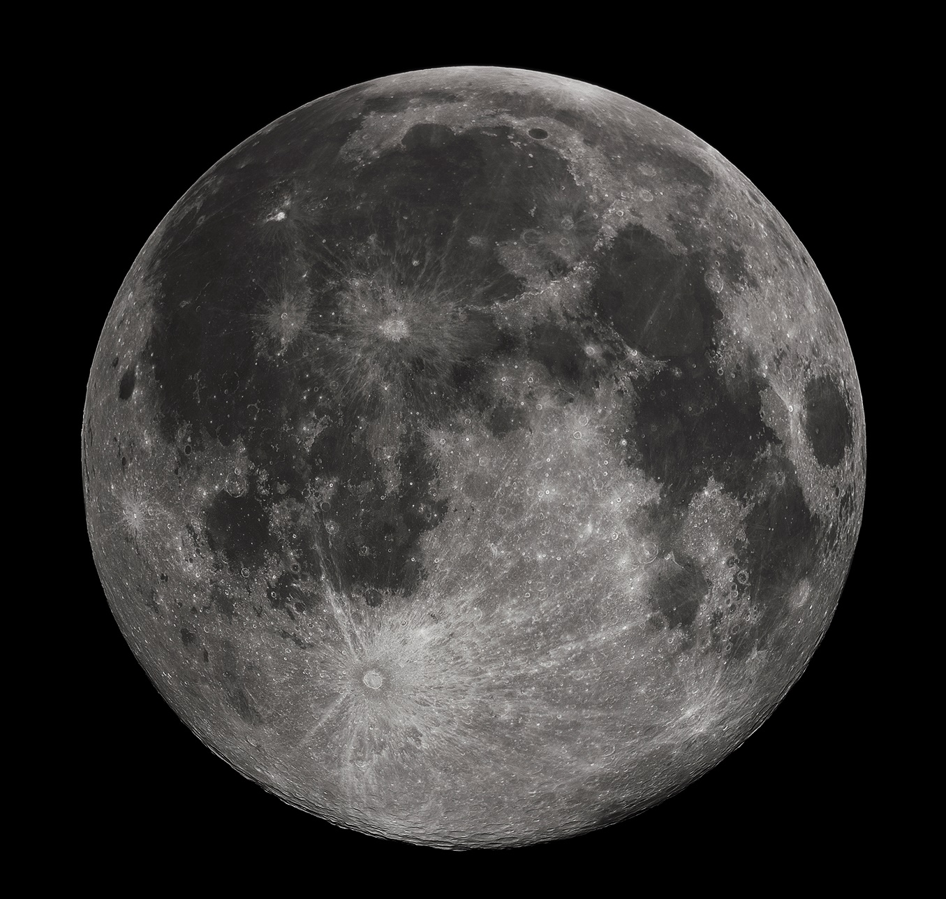
AY’IN YAPISI VE ÖZELLİKLERİ

Slide 2
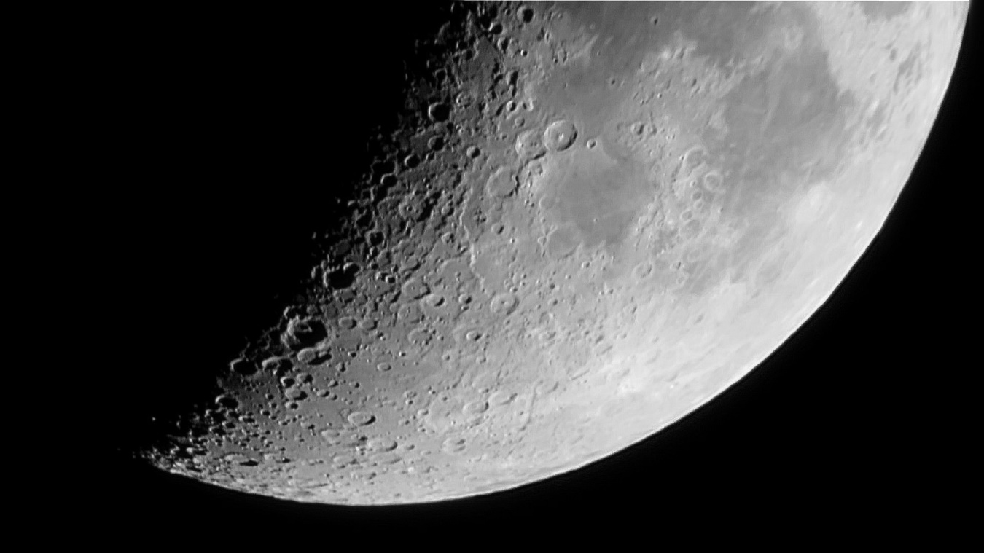
Ay’ın üzerindeki girintili-çıkıntılı yapılar nasıl oluşmuştur?

Slide 3
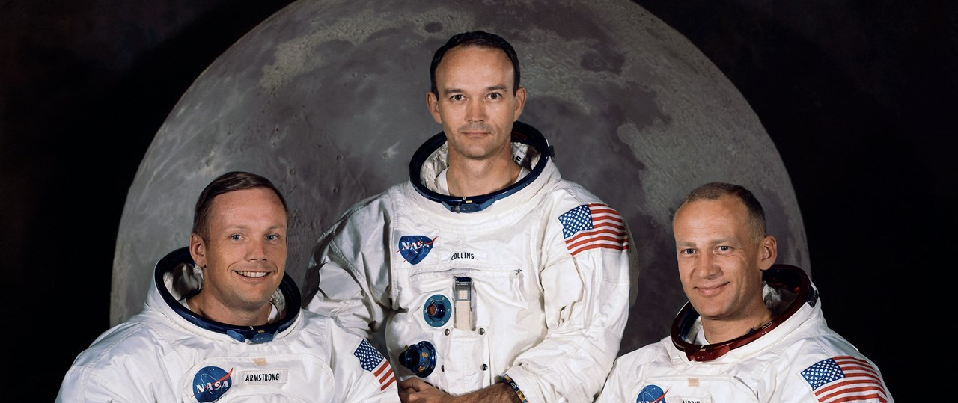
Bu kişilerin Ay’ la ilgisi ne olabilir?

Slide 4
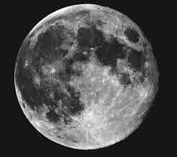
Doğal uydu nedir?
Gezegenlerin etrafında belirli yörüngelerde
dolanan gök cisimleridir.
Isı ve ışık kaynağı değildirler. Yıldızlardan
aldıkları ışığı yansıtırlar.

Slide 5
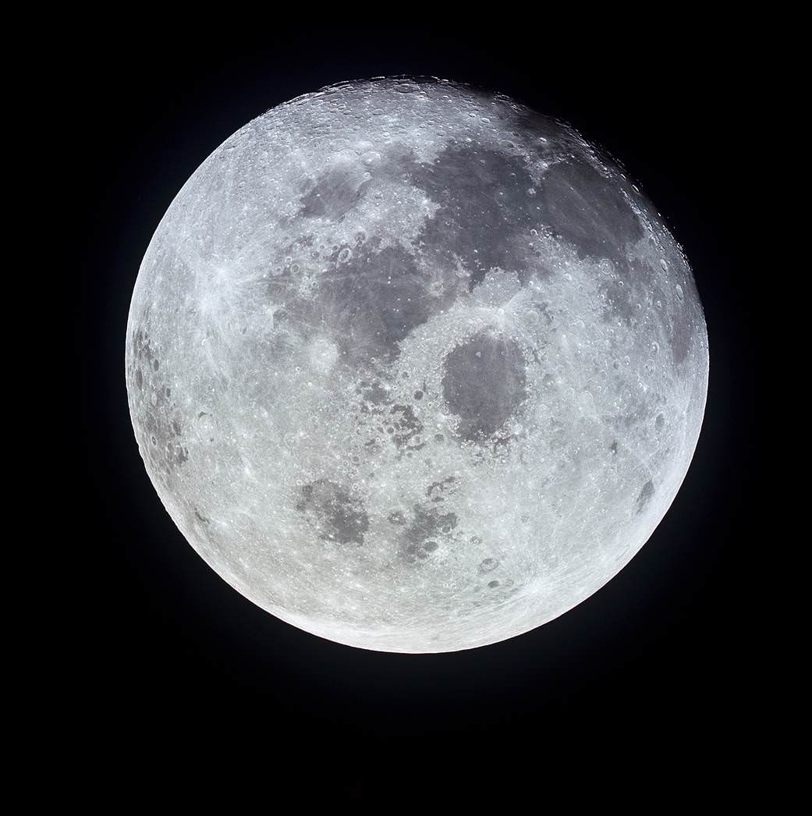
Ay, Dünya’nın tek doğal uydusudur. Büyüklük olarak Dünya’nın dörtte biridir.
Şekli küreseldir.
Isı ve ışık kaynağı değildir. Güneş’ten aldığı ışığı yansıttığı için parlak görünür.

Slide 6
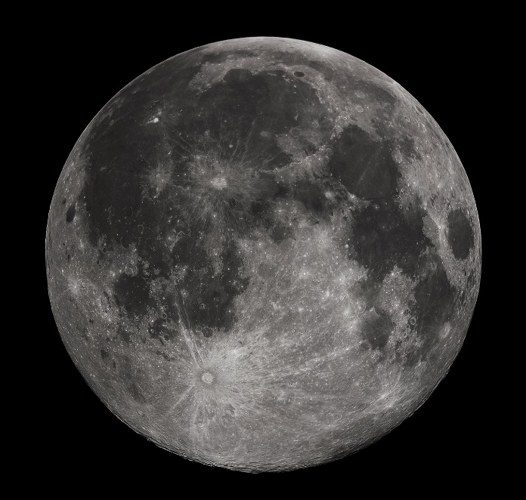
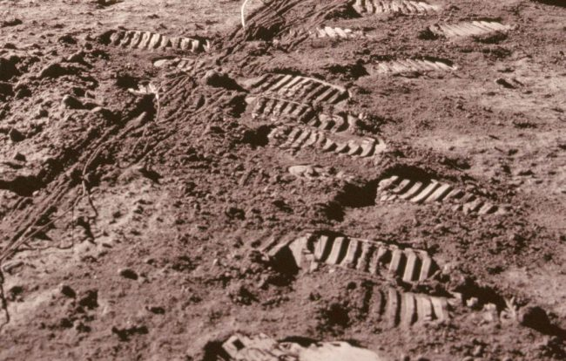
Ay’ın çok ince bir atmosfer tabakası vardır (yok kabul edilebilir). Bu nedenle Ay’da yağmur, rüzgar gibi meteorolojik olaylar görülmez.
Ay’ın yüzeyi taş ve topraktan oluşan bir yüzeyle kaplıdır fakat rüzgar olmadığı için şekli çoğunlukla değişmez. Ay’daki ayak izleri günümüzde hala görülebilmektedir.

Slide 7
Atmosferin olmaması nedeniyle Ay'ın yüzeyinde gökcisimlerinin (meteorların) çarpması sonucu oluşan birçok derin çukur bulunur. Bu çukurlara krater denilmektedir.
Ay günü boyunca yüzey sıcaklığı 107°C’ye, Ay gecesi boyunca yüzey sıcaklığı –153°C’ye ulaşabilmektedir. Atmosferin çok ince olmasından dolayı Ay’da gece-gündüz sıcaklık farkı çok fazladır.

Slide 8
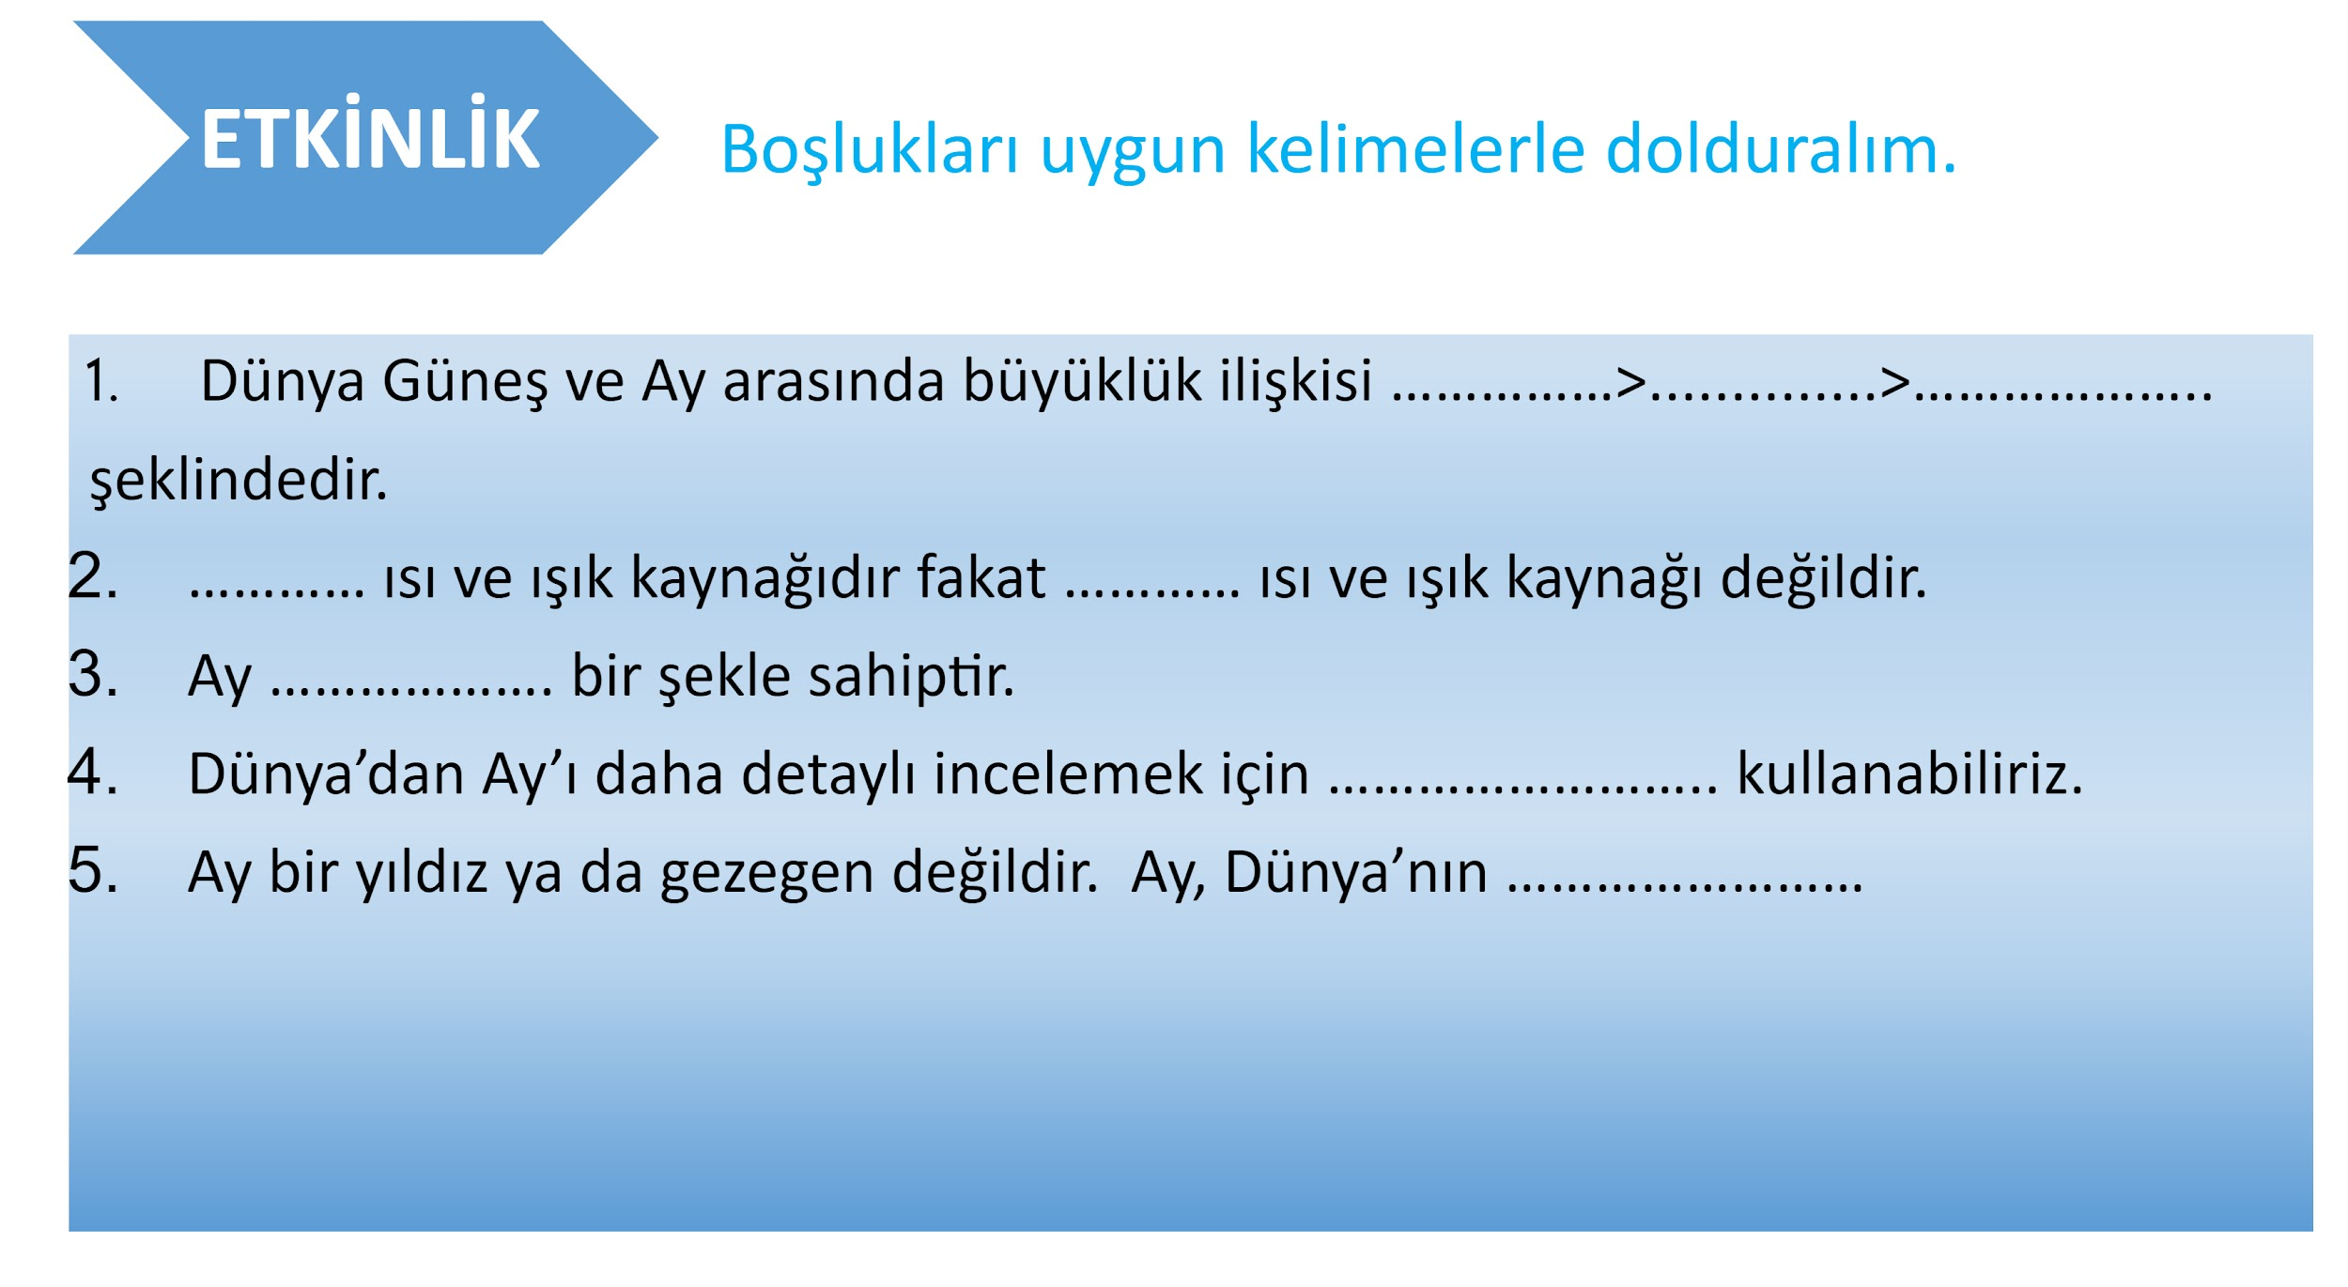

Slide 9
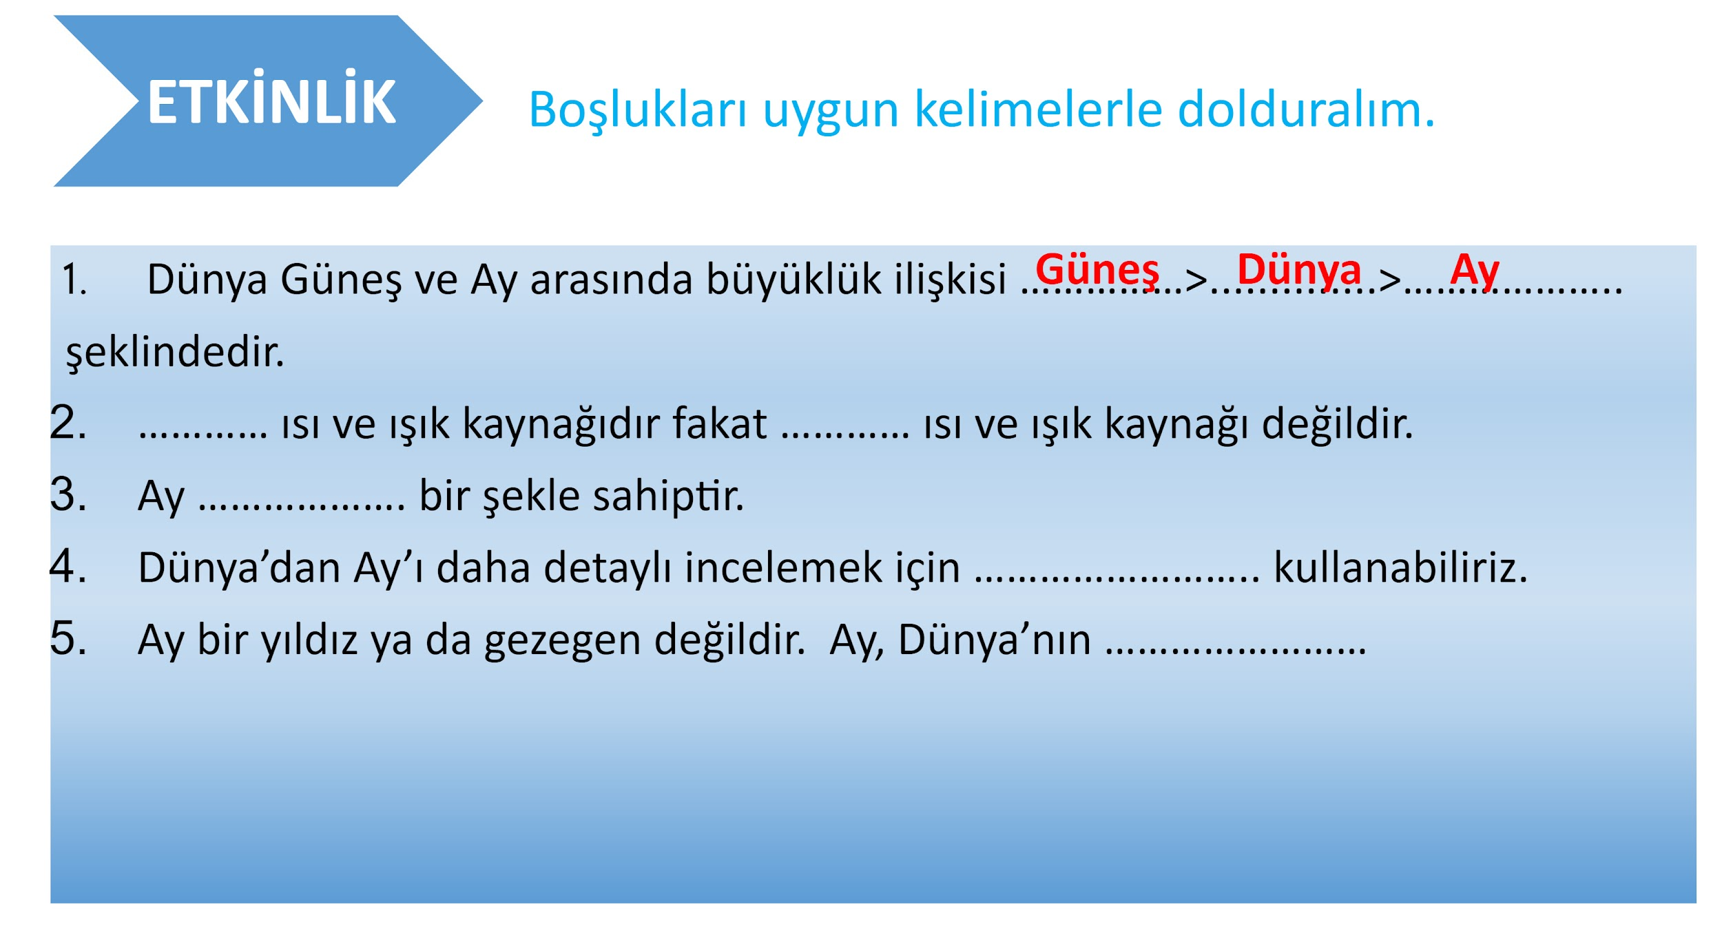

Slide 10
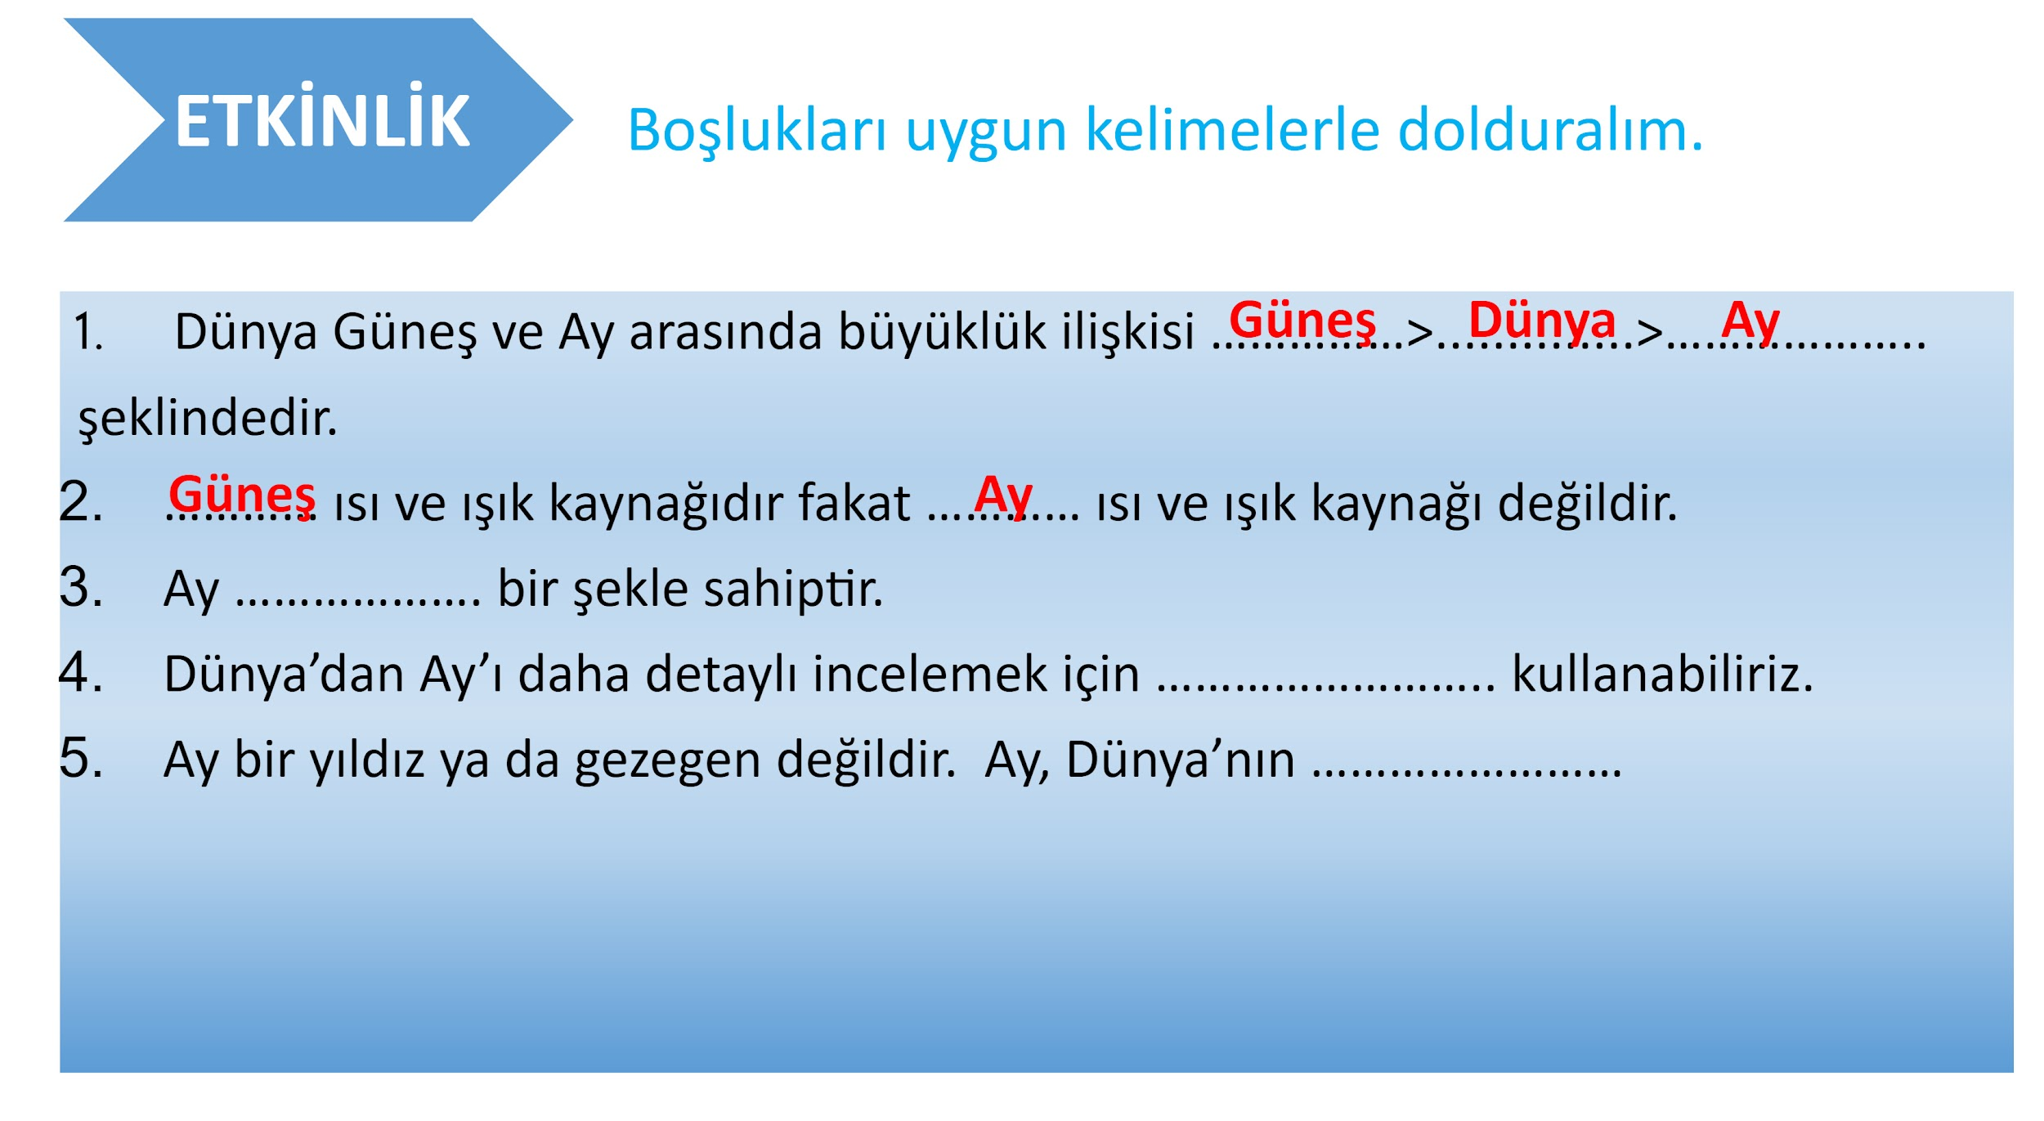

Slide 11
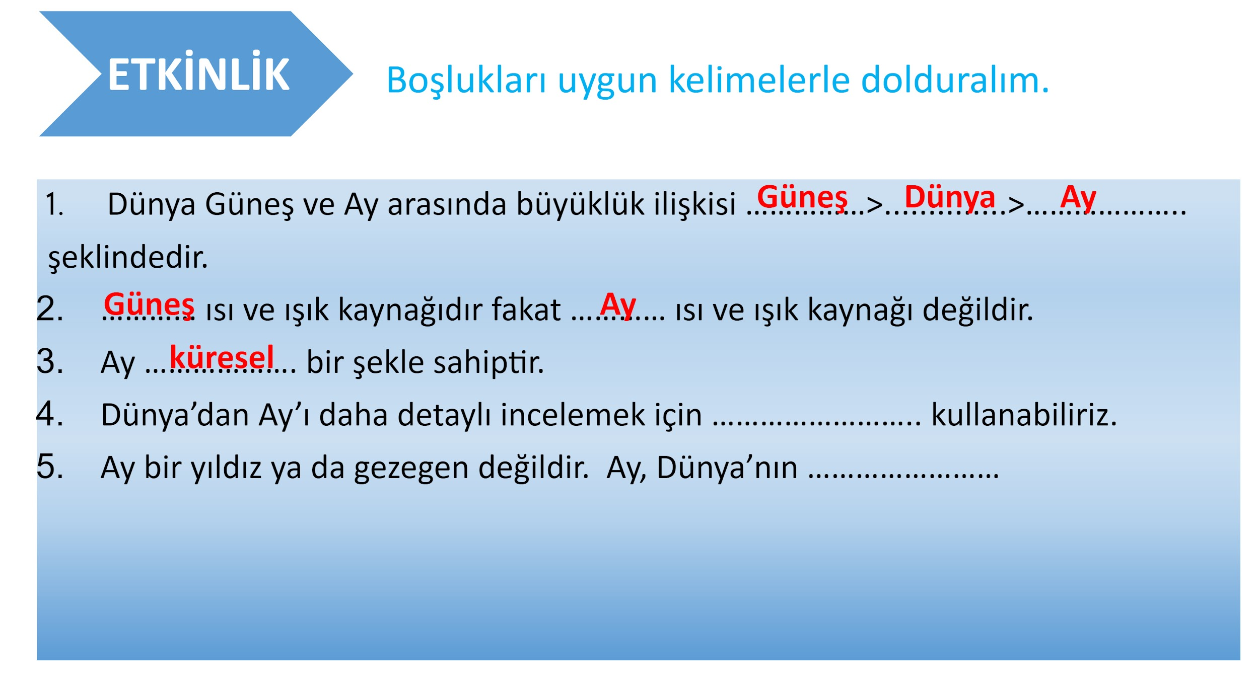

Slide 12
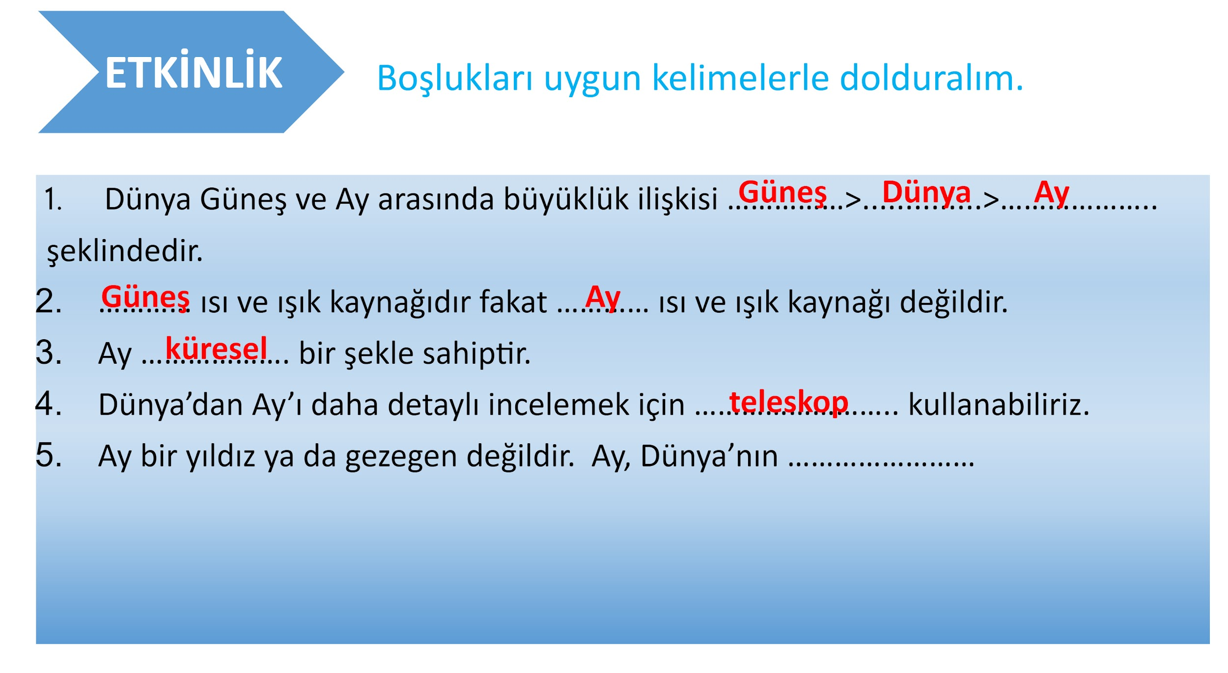

Slide 13
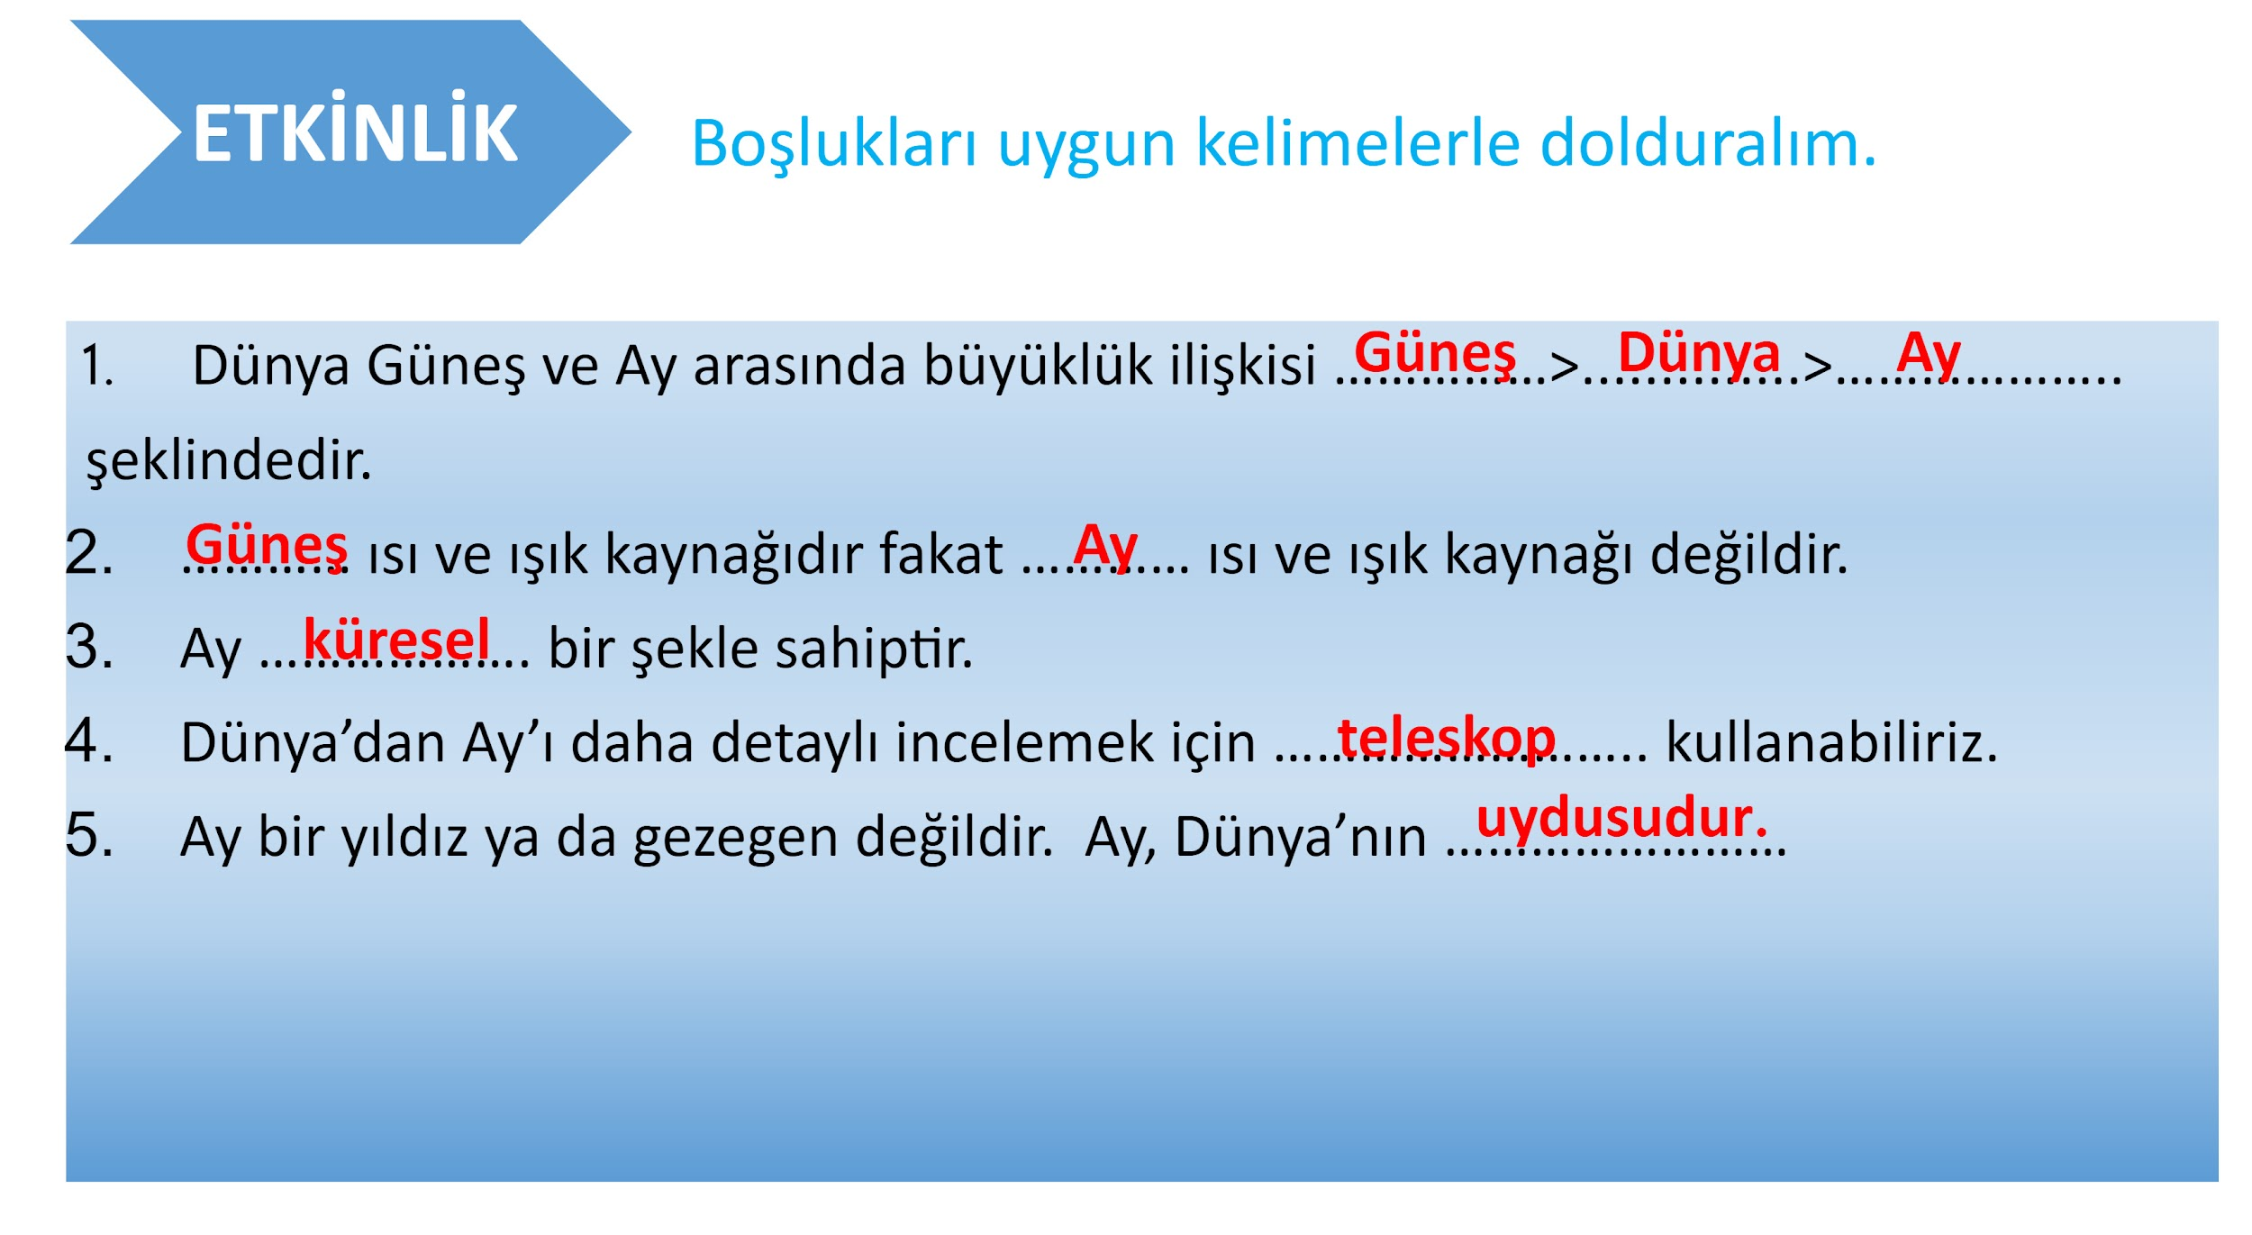

Slide 14
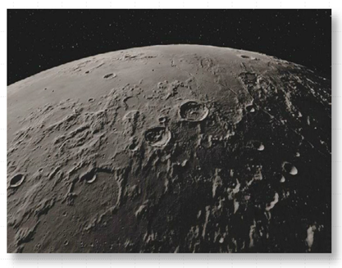
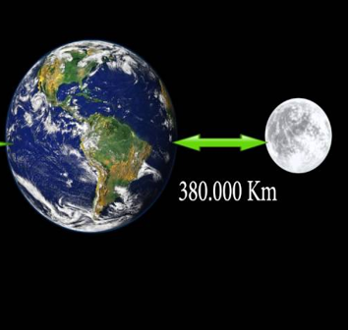
Ay’da su bulunmamaktadır. Araştırmalar sürmektedir.
Ay’da bulunan karanlık yüzeylere ay denizleri, aydınlık yüzeylere ay dağları denilmektedir. Ay denizlerinde sanılanın aksine su bulunmamaktadır.
Ay, Dünya’ya en yakın gök cismidir. Ay’ın Dünya’ya uzaklığı yaklaşık 380 bin km’ dir.

Slide 15
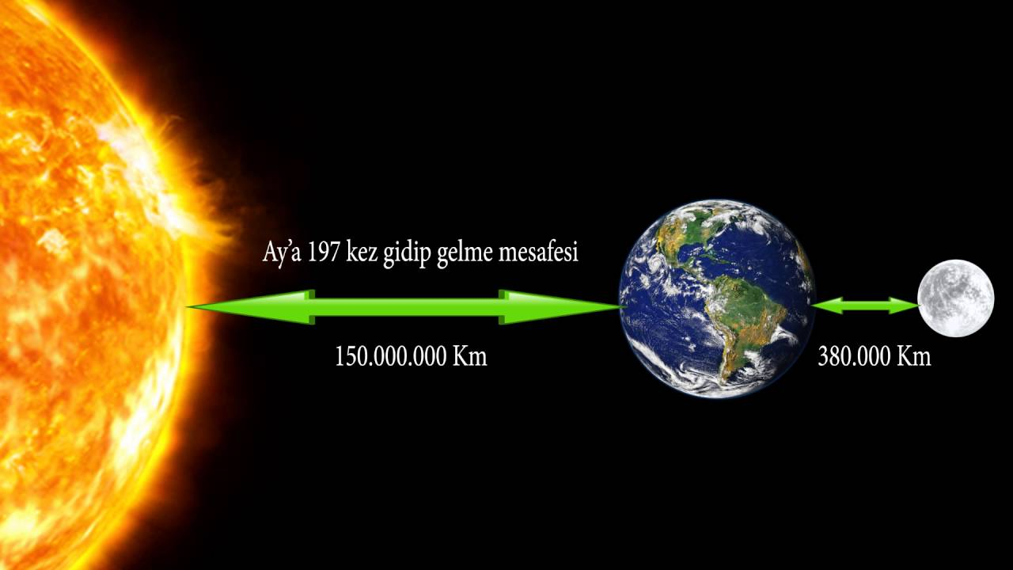

Slide 16
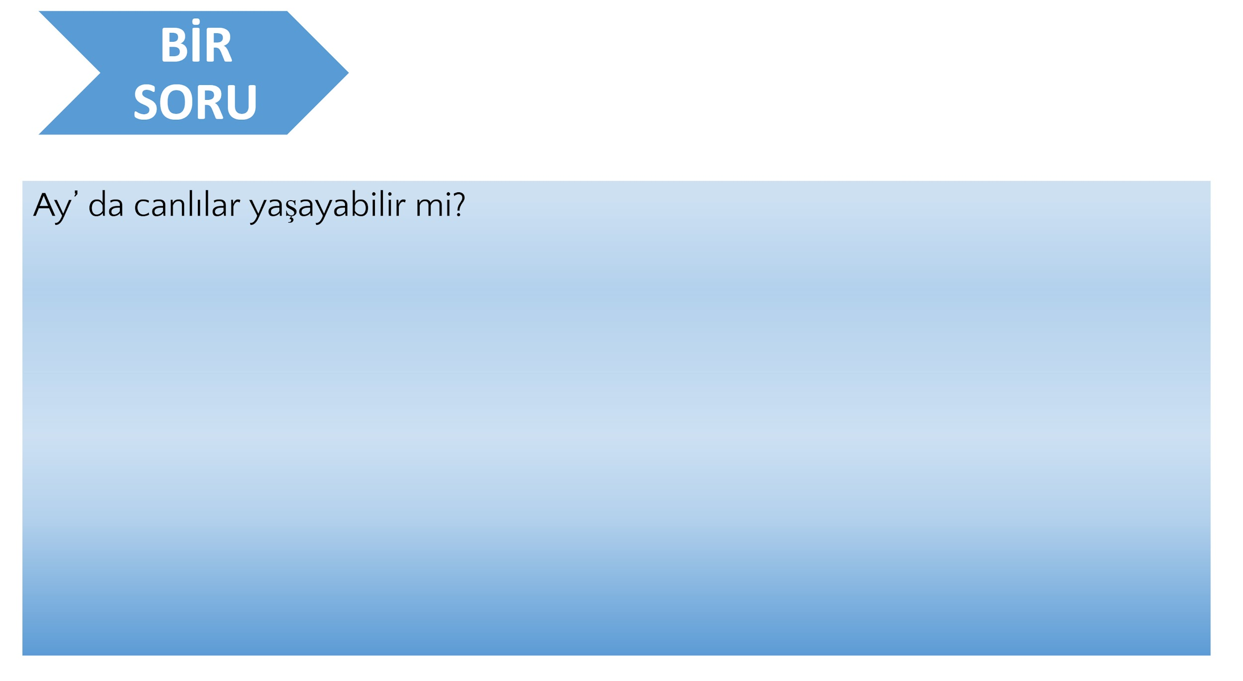

Slide 17
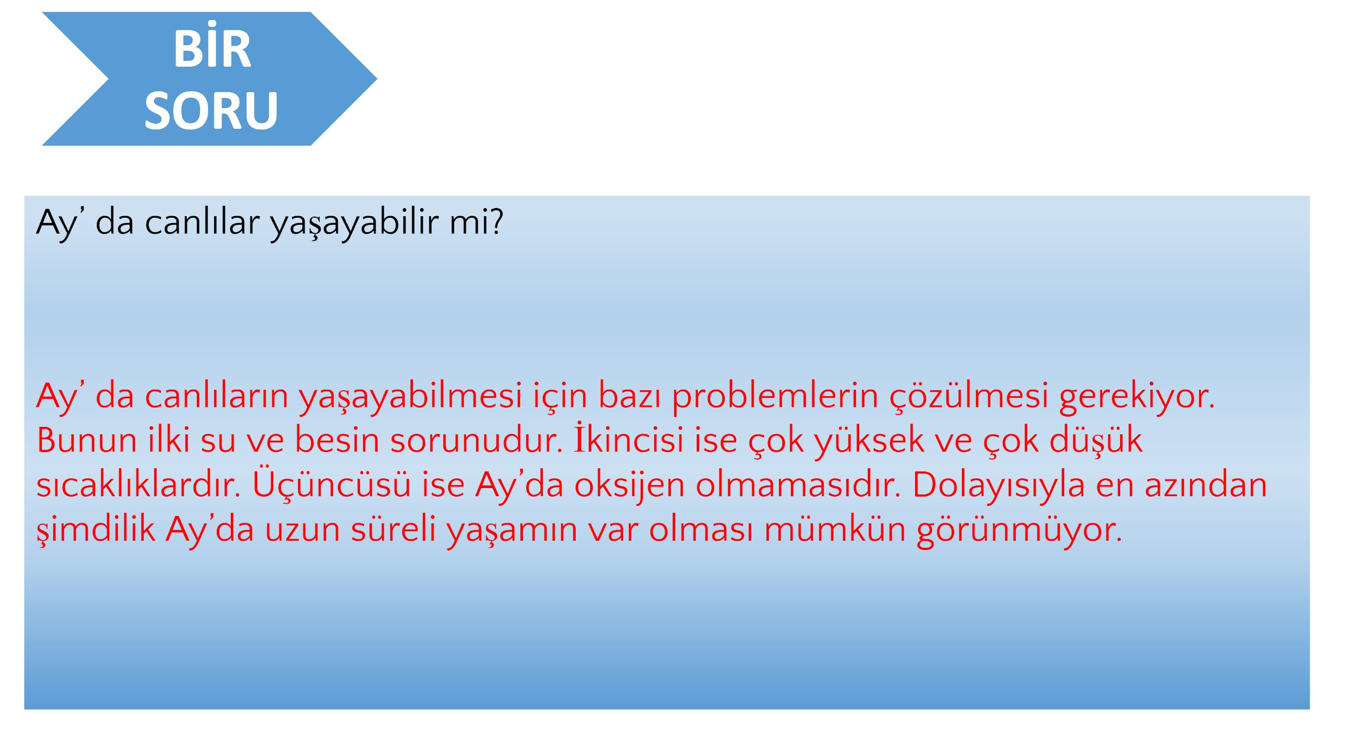

Slide 18
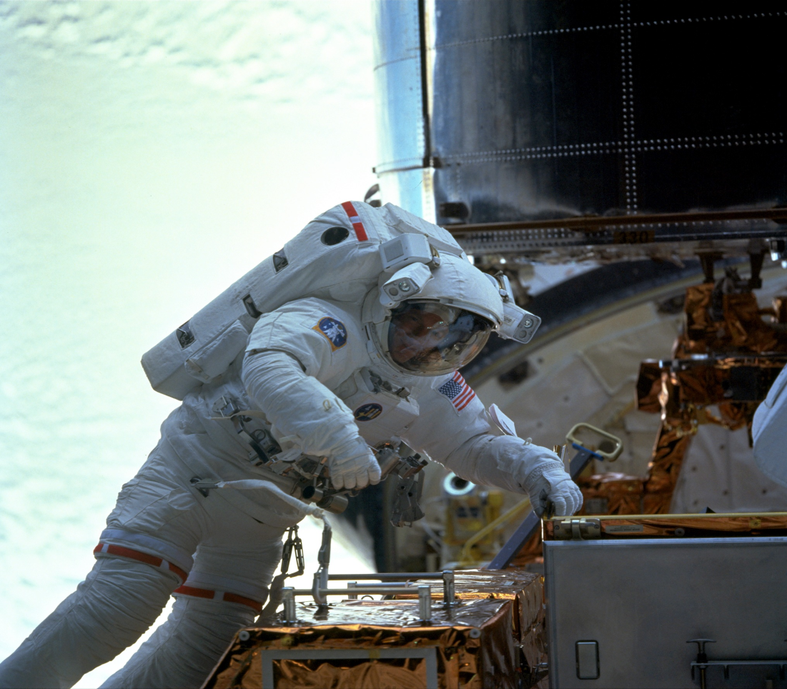
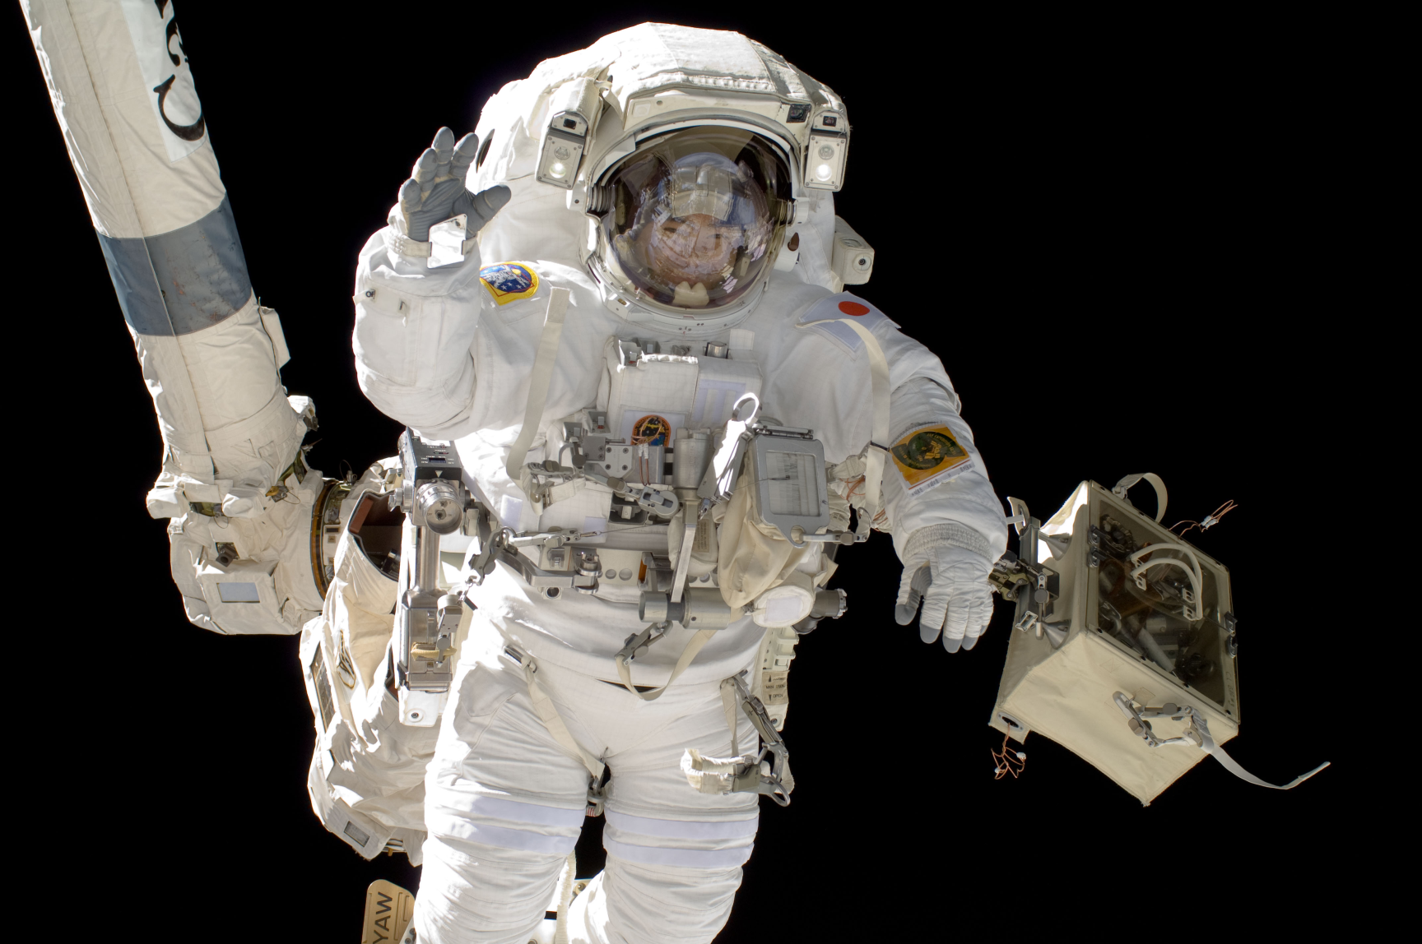
Astronot kimdir?
Astronotlar uzayda görev yapmak üzere özel olarak eğitilmiş insanlardır.
Astronot kıyafetleri
🡪Astronotların nefes almasını sağlar.
🡪Dış darbelere karşı korur.
🡪Vücut sıcaklığını uygun düzeylerde tutar.

Slide 19
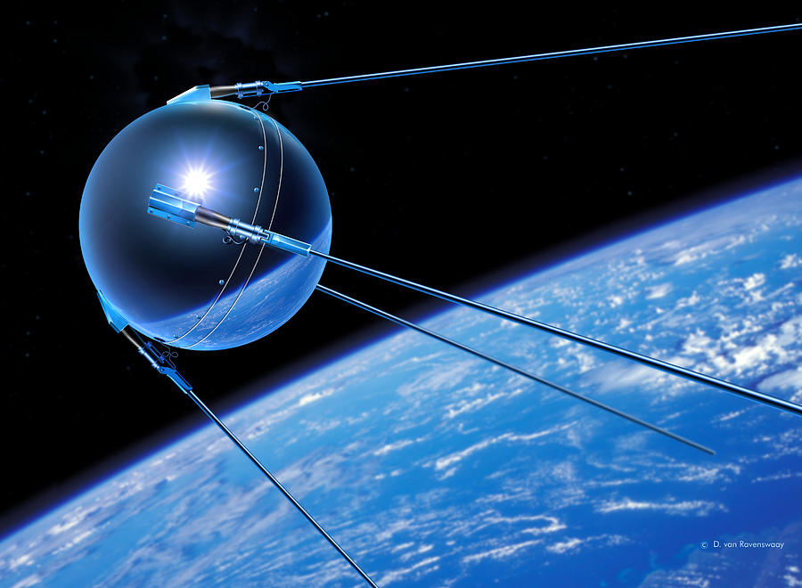
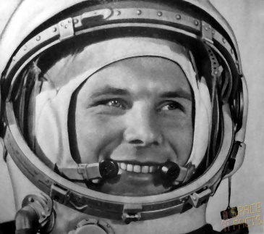
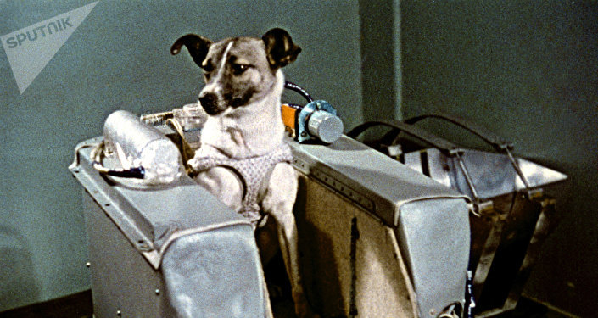
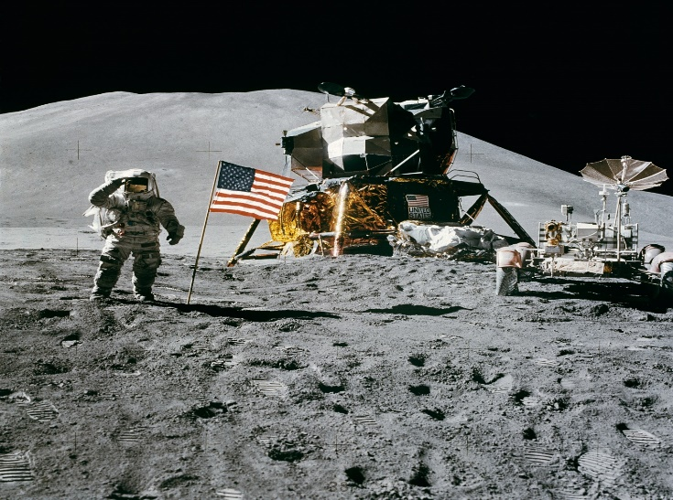
Uzay Araştırmaları Tarihi
Uzaya ilk çıkan insan Yuri Gagarin (Rusya vatandaşı)
Uzaya ilk giden araç: Sputnik 1
Uzaya giden ilk canlı: Laika(Layka)
Ay’a ilk giden ülke ABD - Apollo 11 uzay aracı

Slide 20
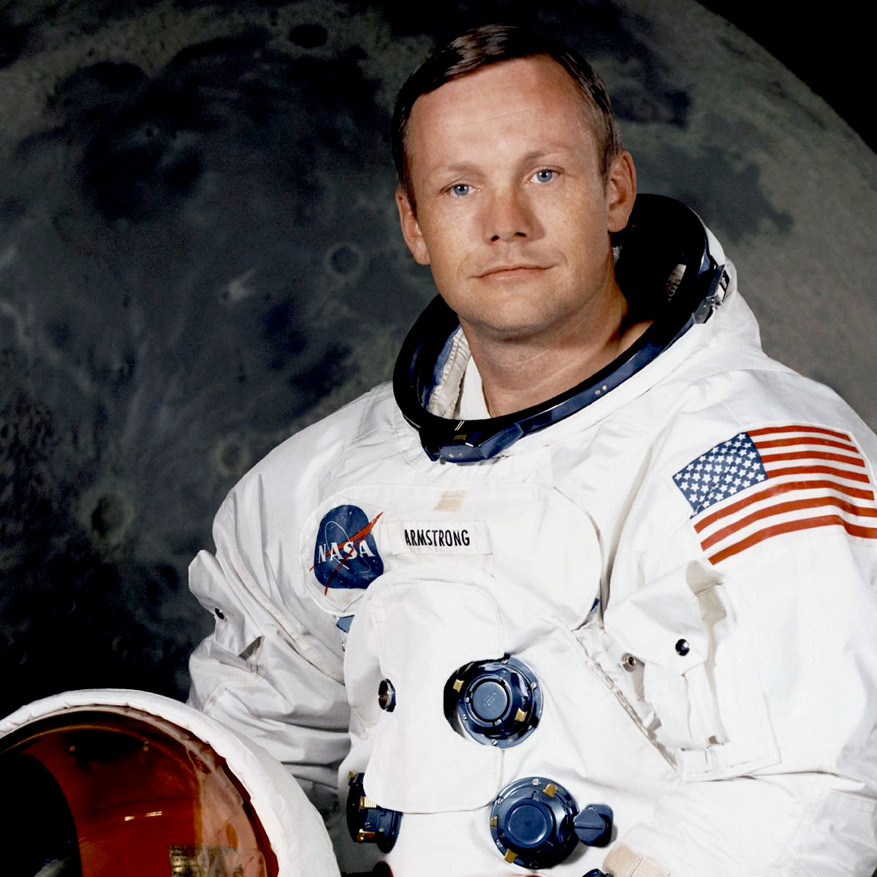
Ay’a ilk ayak basan astronot: Neil Armstrong (ABD vatandaşı)

Slide 21
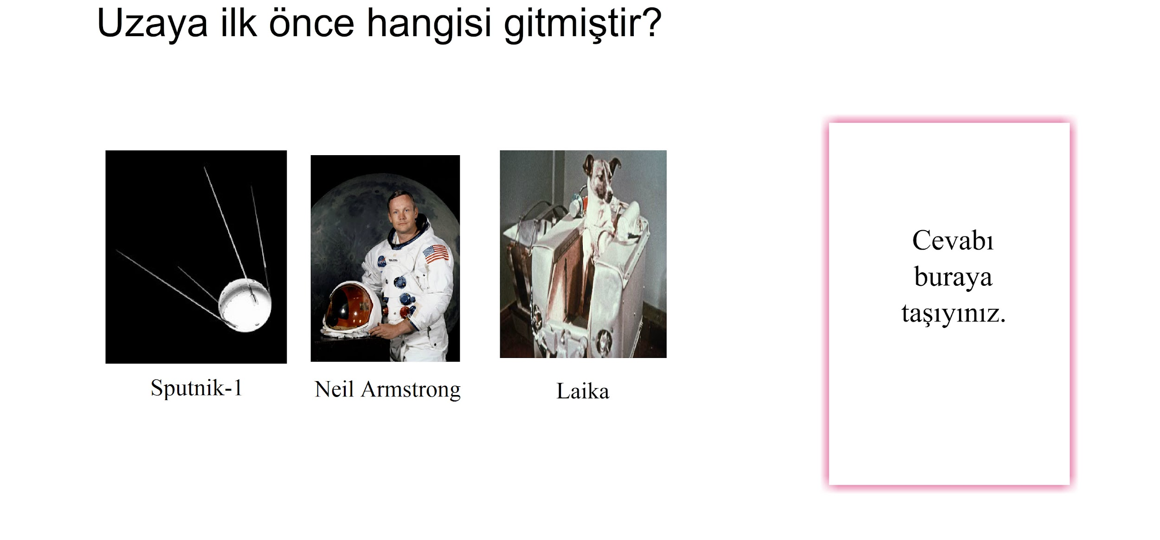
ETKİNLİK:

Slide 22
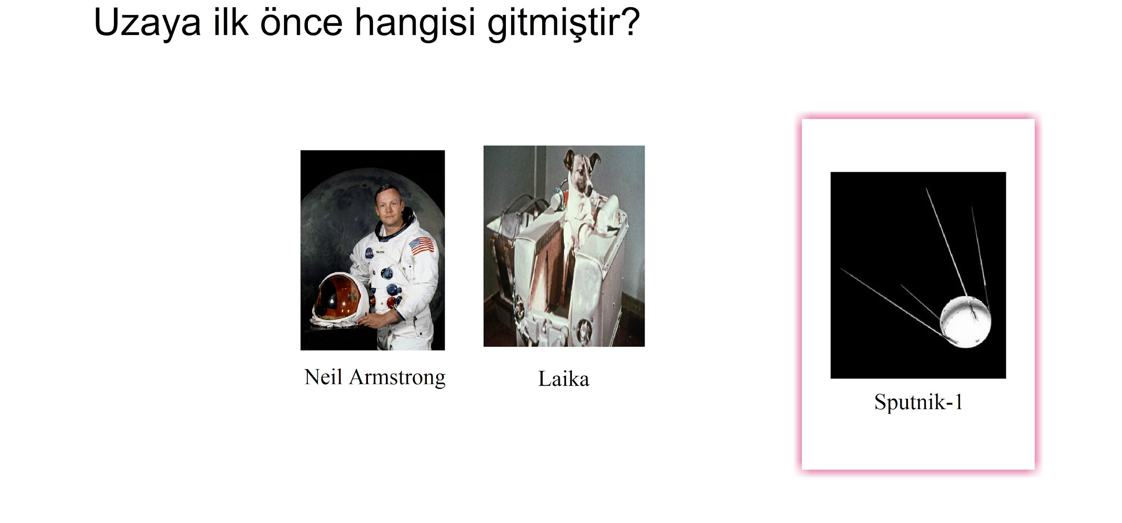

Slide 23
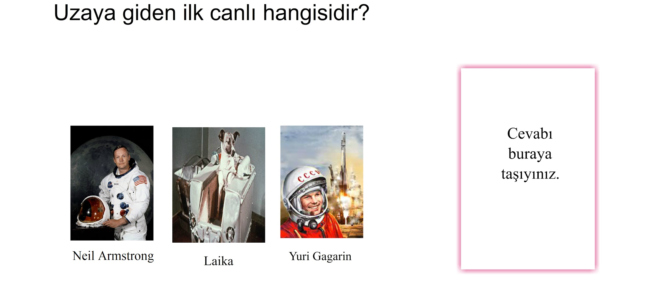

Slide 24
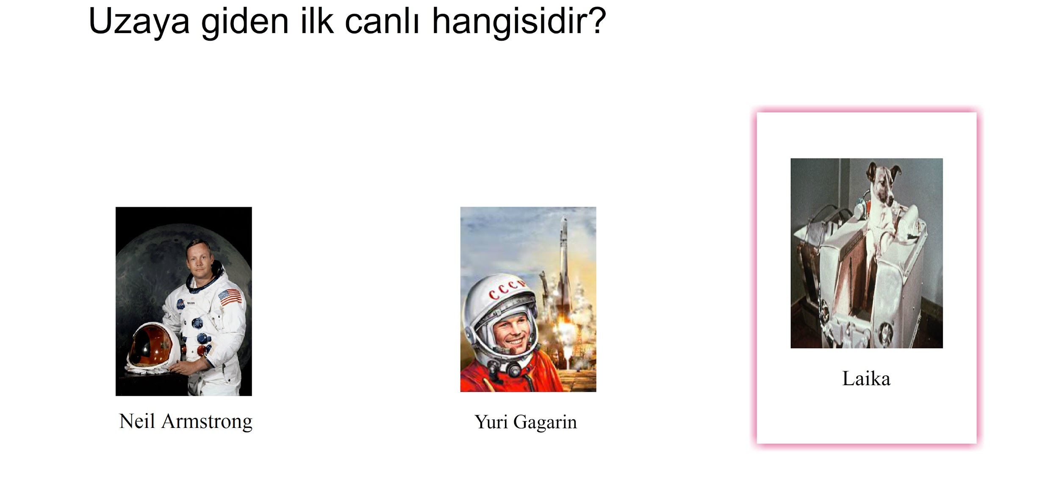

Slide 25
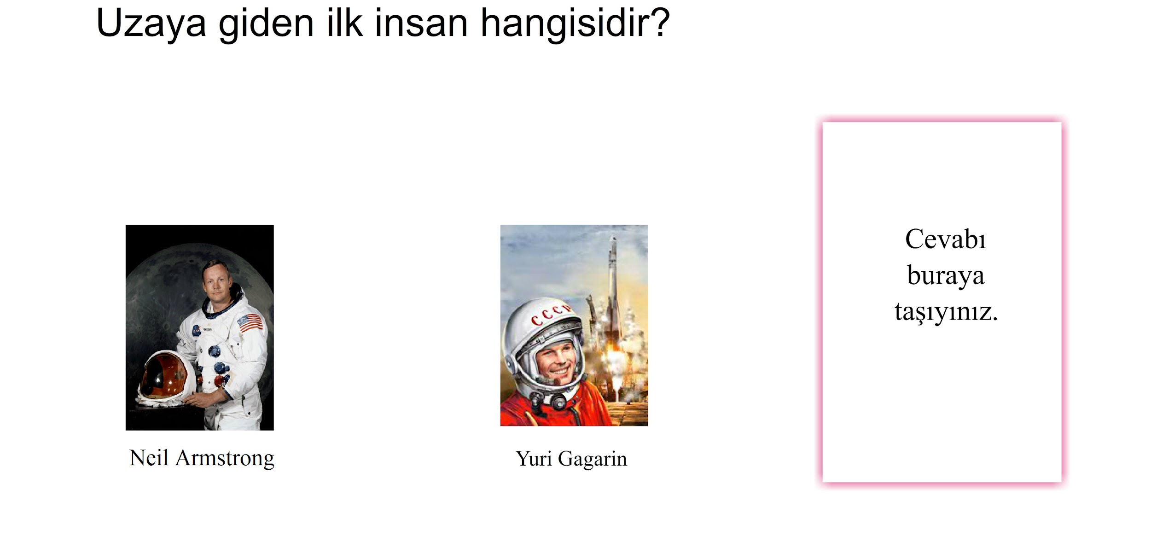

Slide 26
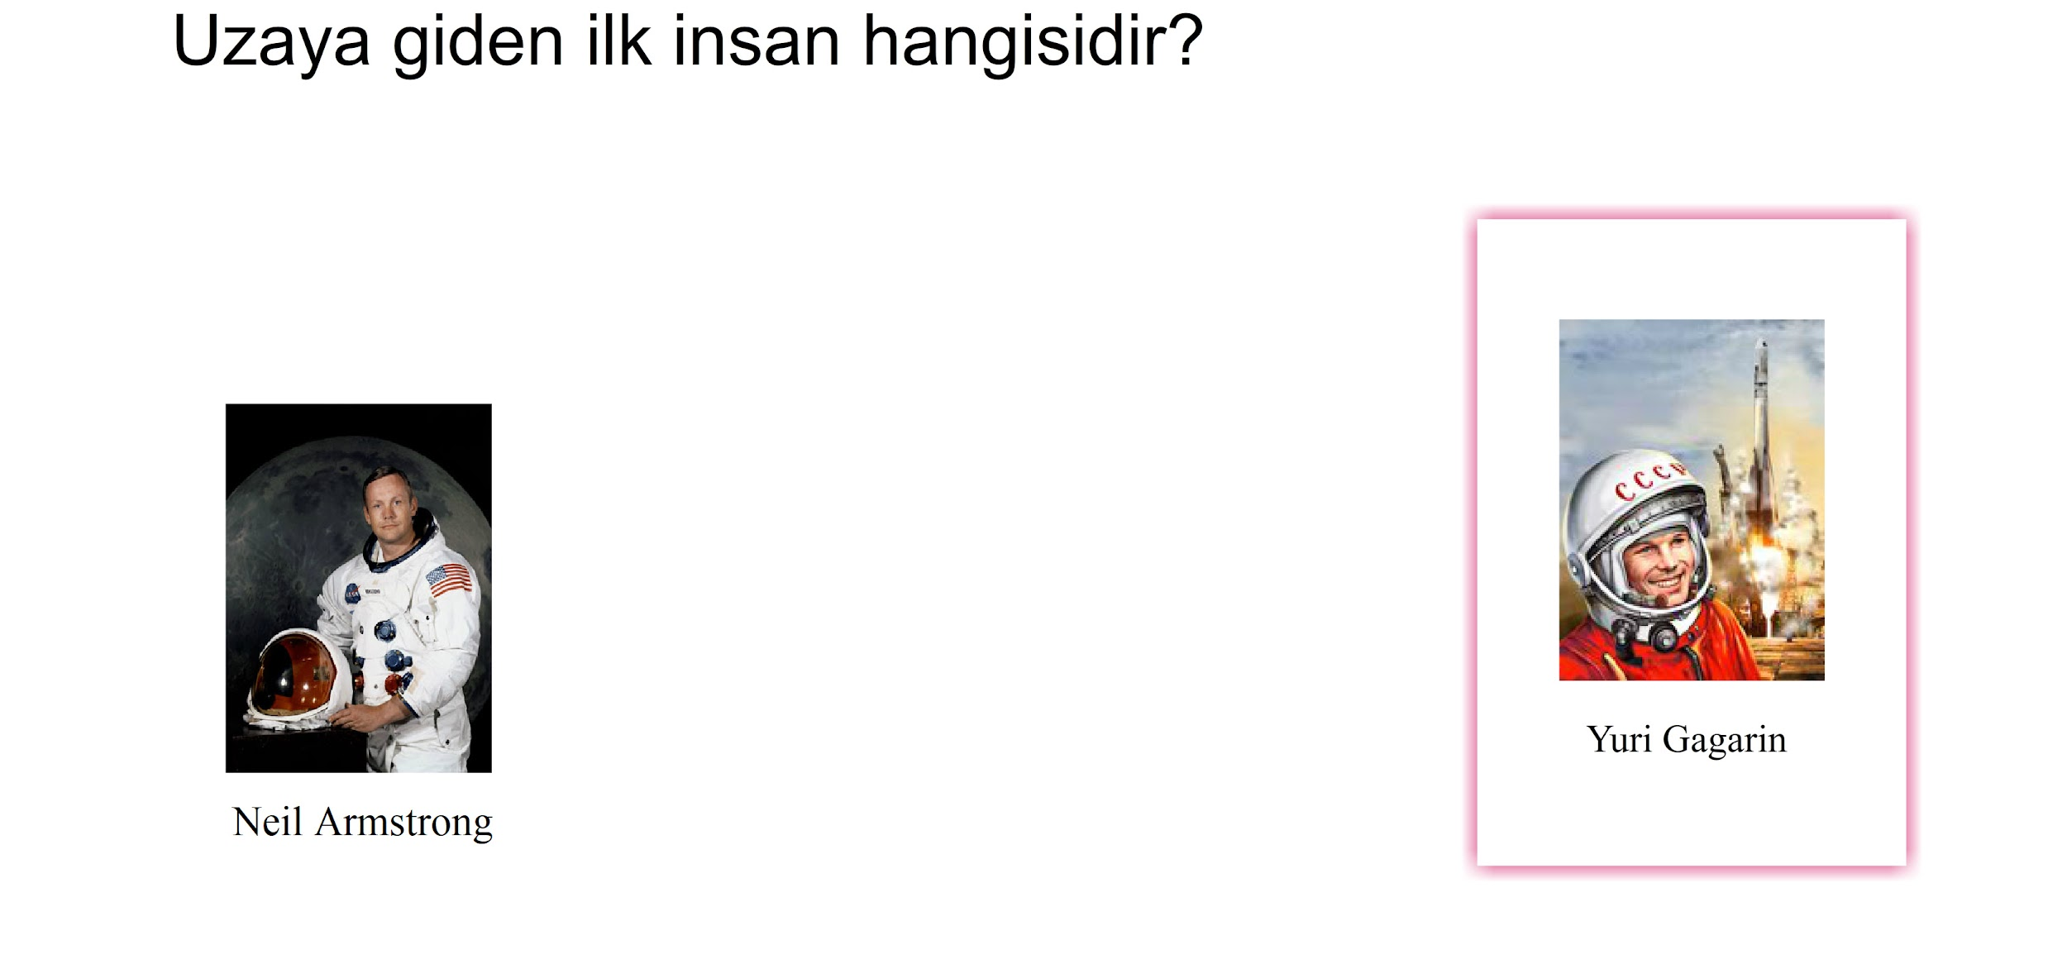

Slide 27


Slide 28
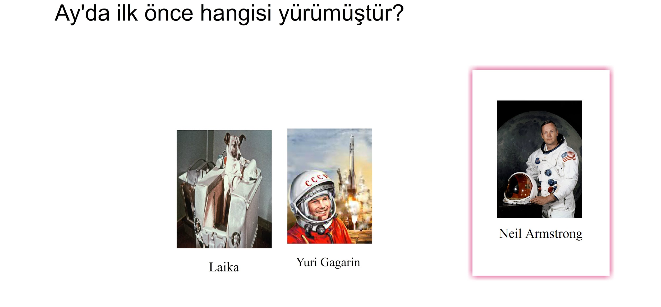

Slide 29
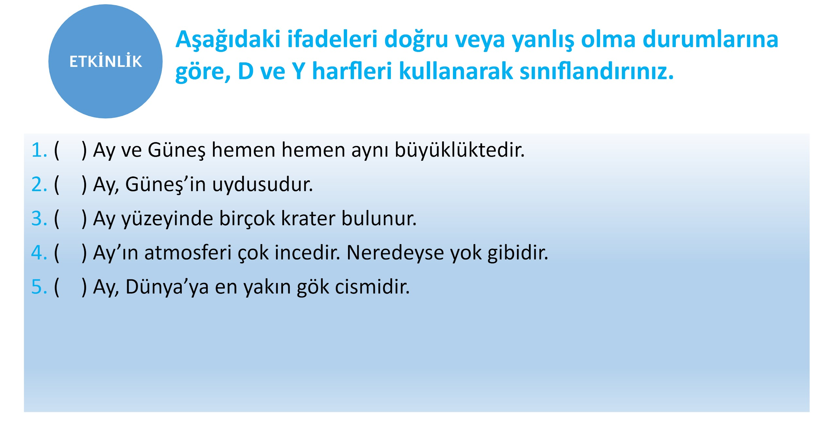

Slide 30


Slide 31


Slide 32


Slide 33


Slide 34


Slide 35
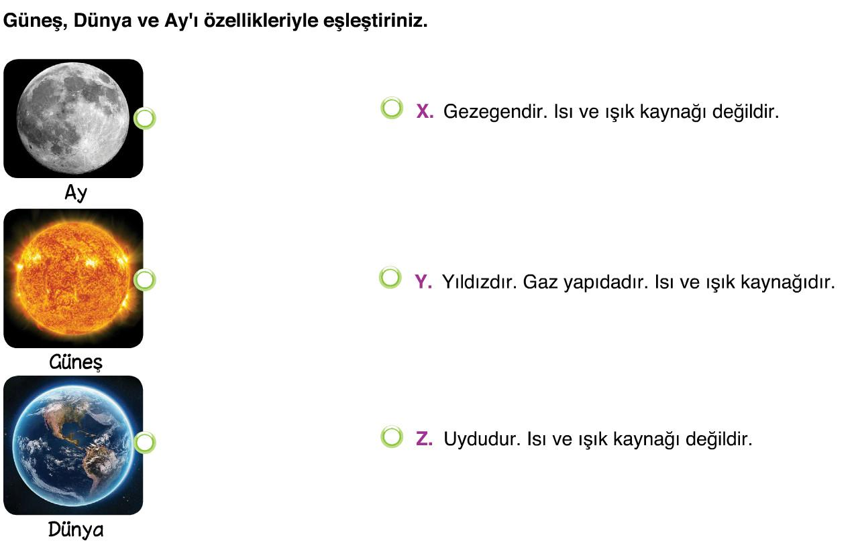

Slide 36


Slide 37
DEĞERLENDİRME SORULARI

Slide 38
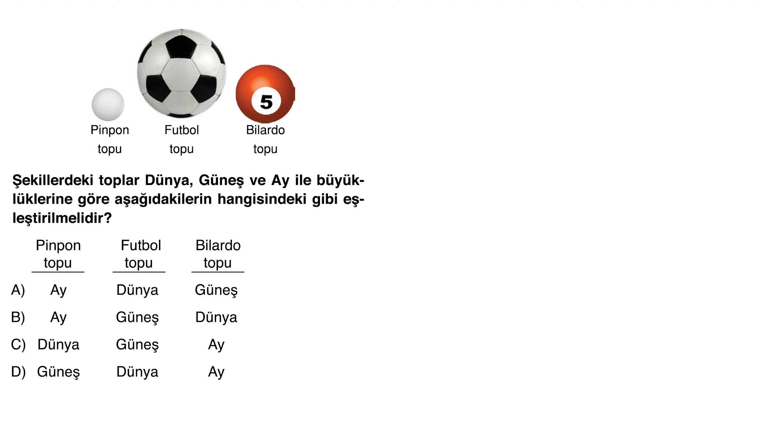

Slide 39
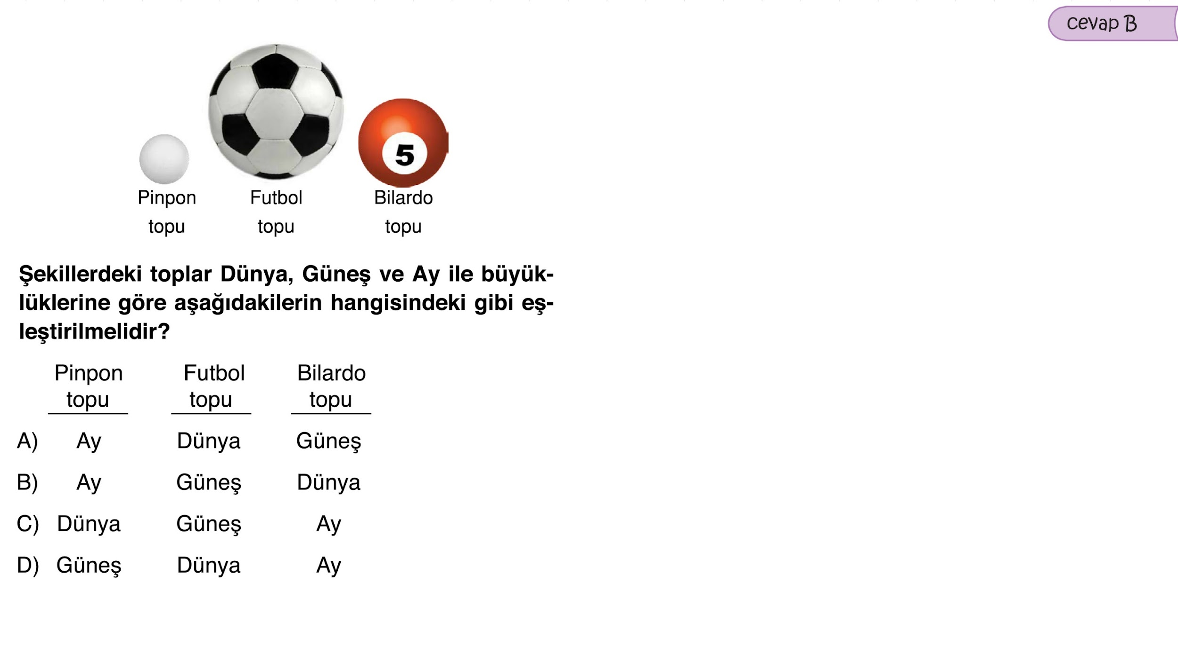

Slide 40
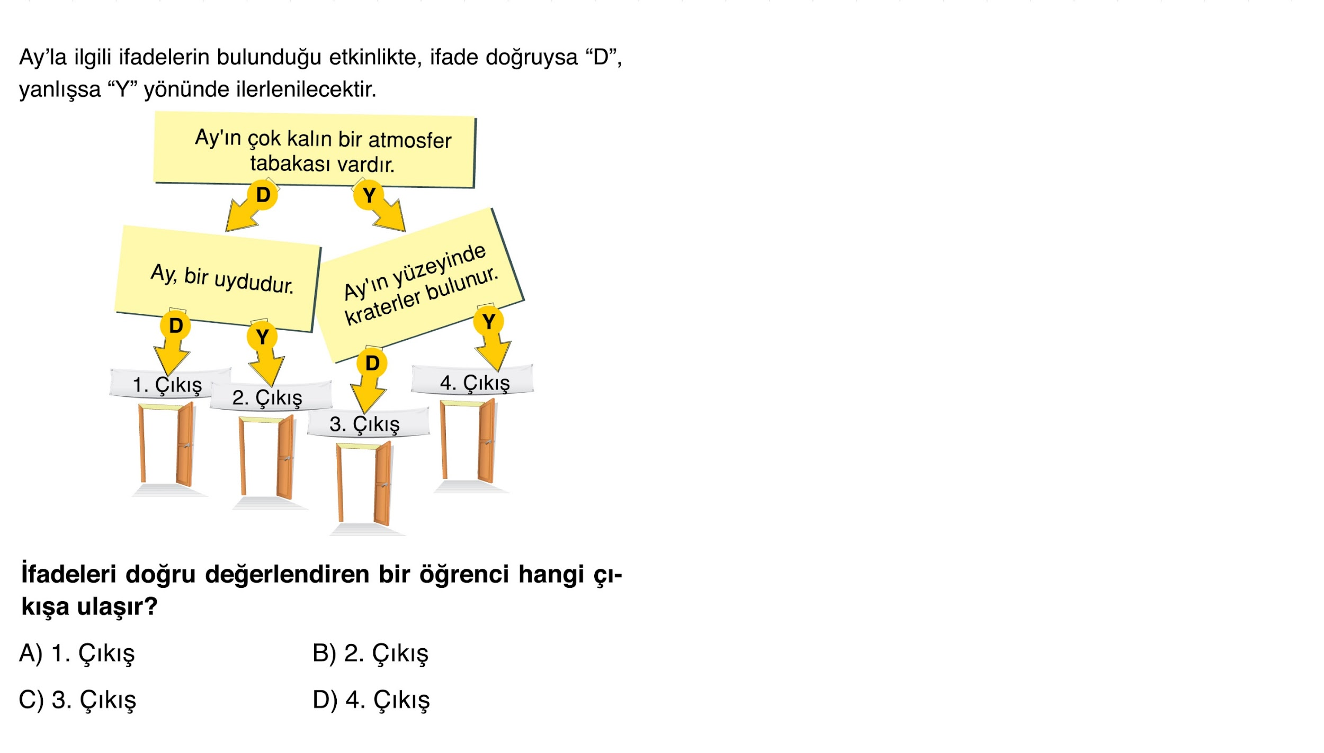

Slide 41
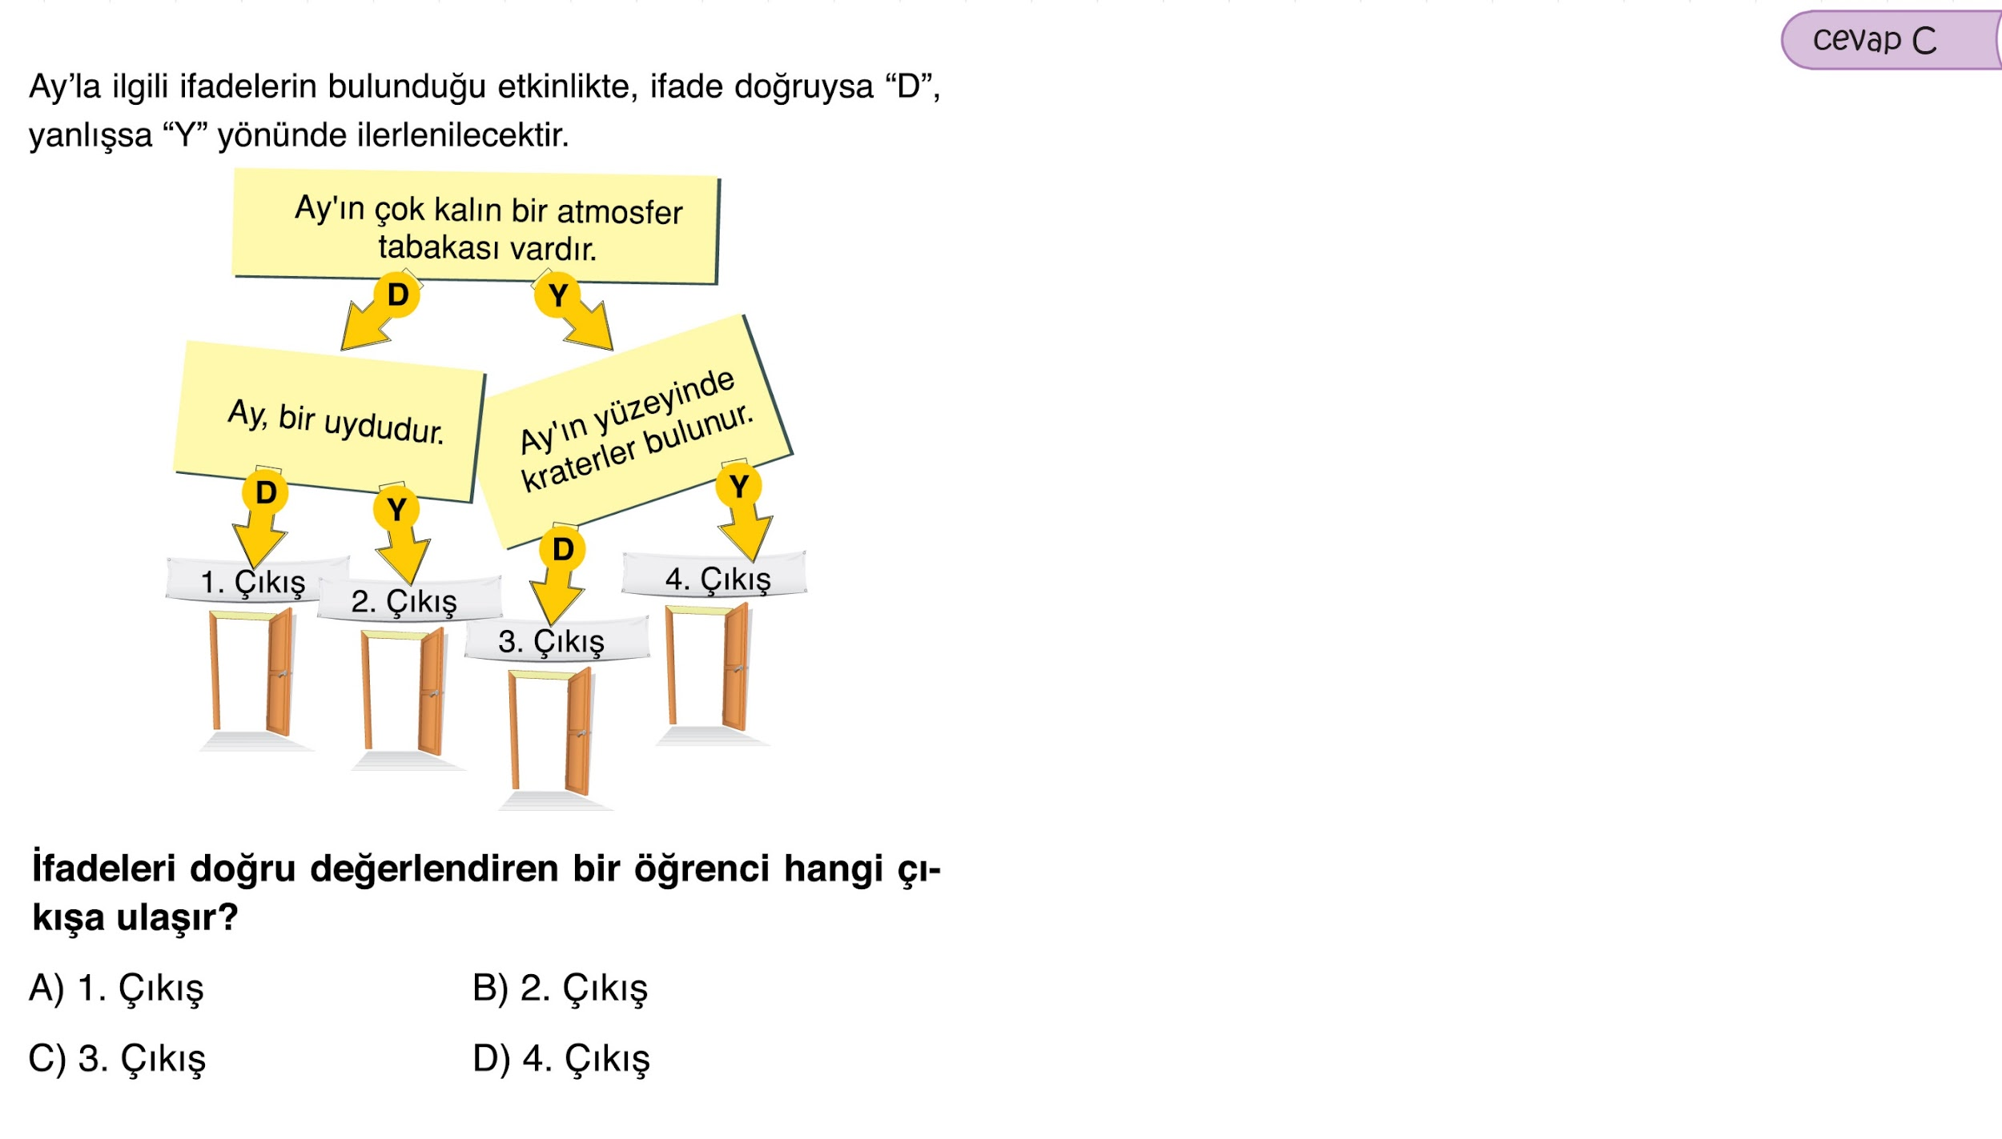

Slide 42
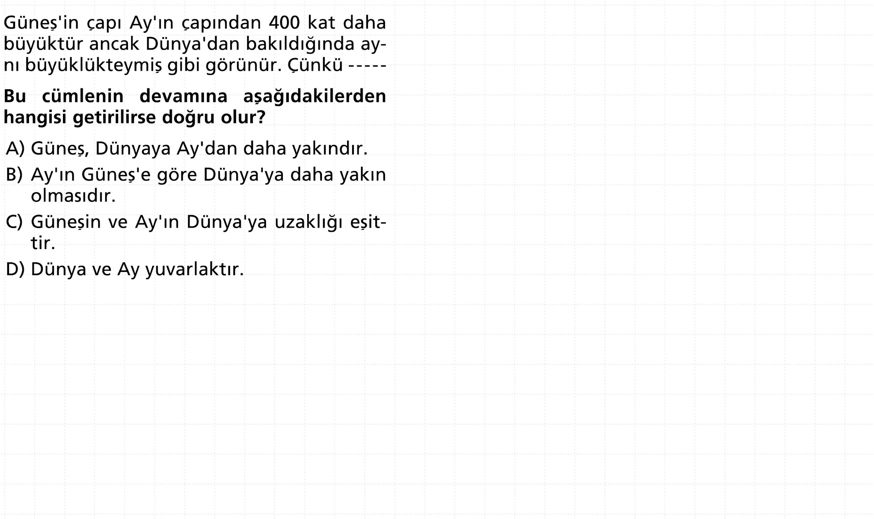

Slide 43
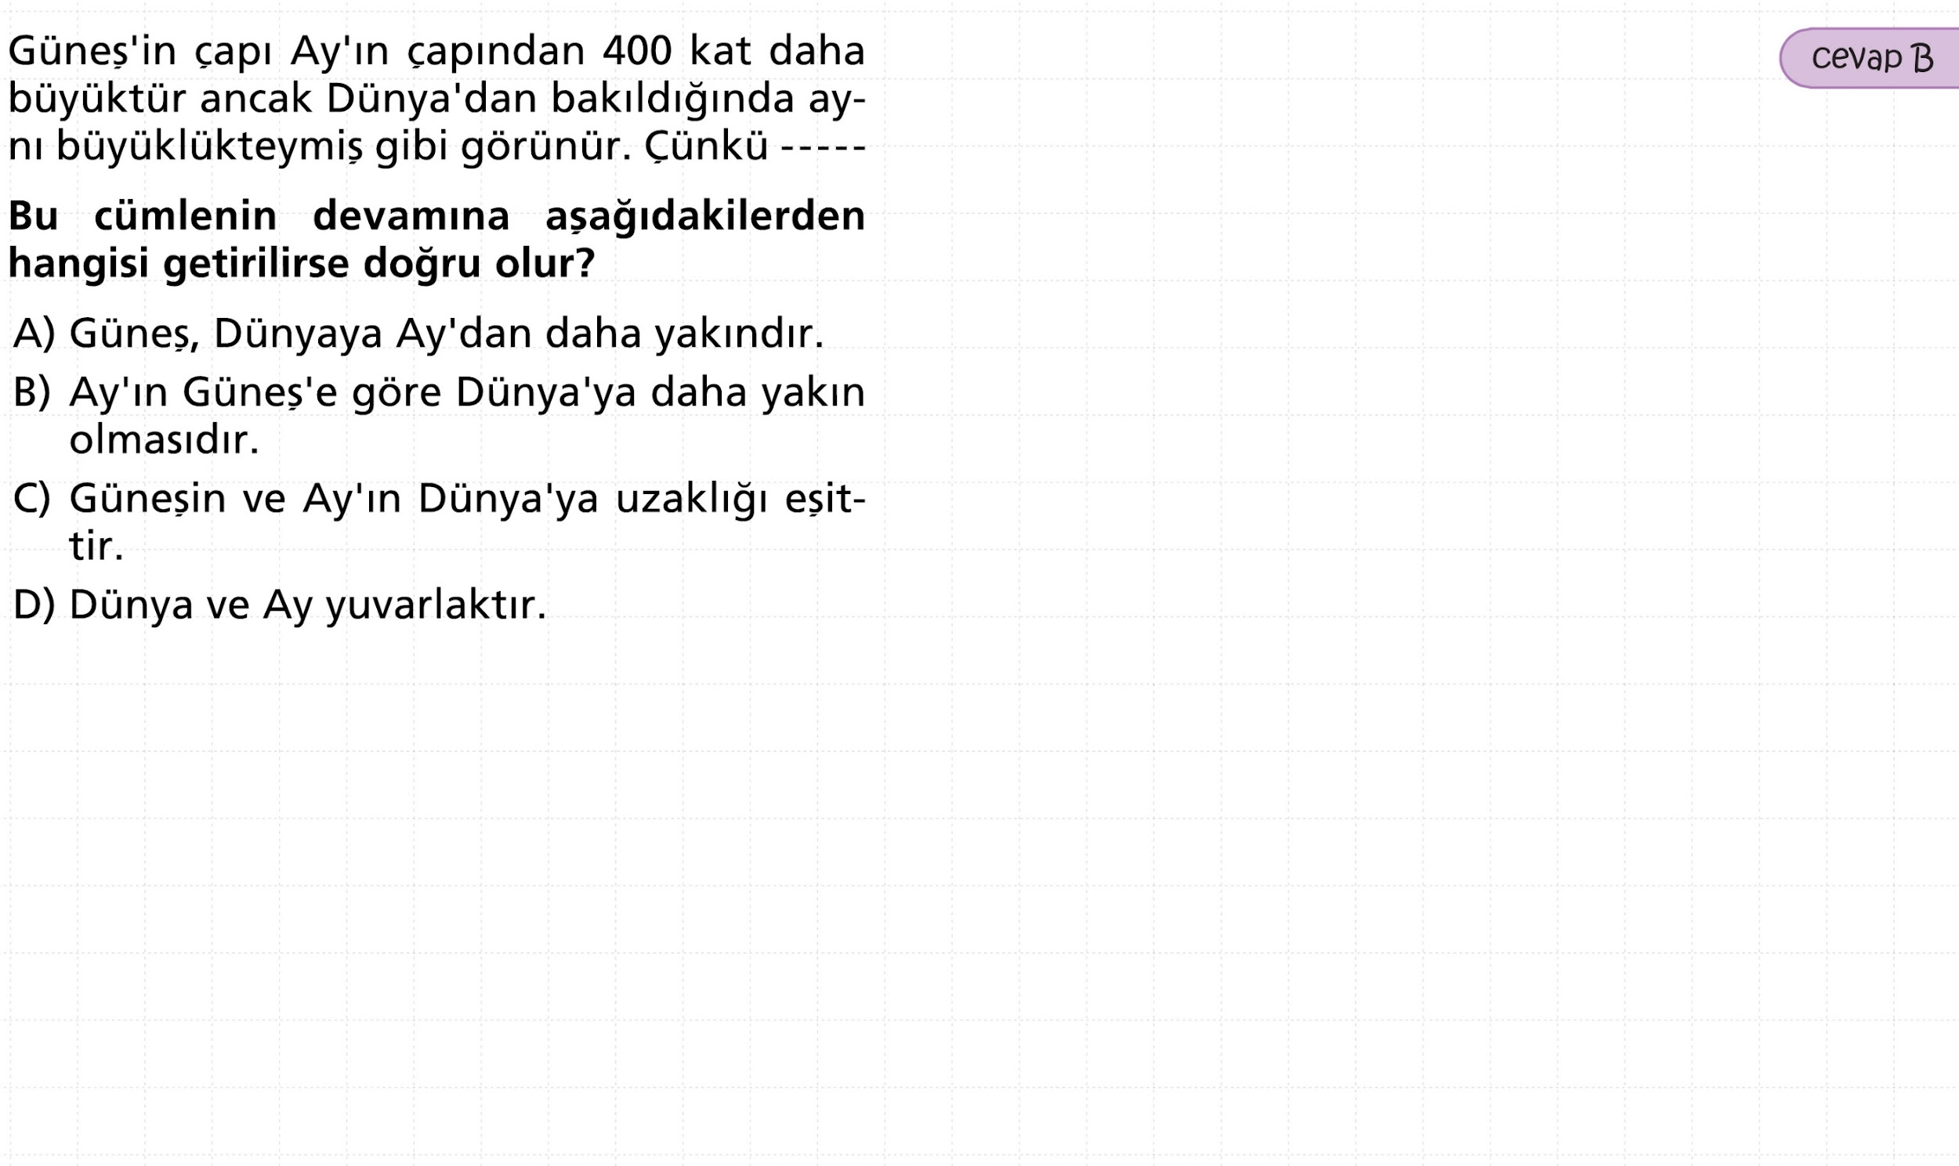

Slide 44
Gökyüzüne baktığımızda Ay’ı parlak bir gök cismi olarak görmemizin sebebi nedir?
A)Ay’ın bir ışık kaynağı olması
B)Dünya’dan aldığı ışığı yansıtması
C)Güneş’ten aldığı ışığı yansıtması
D)Güneş haricindeki yıldızlardan aldığı ışığı yansıtması

Slide 45
Gökyüzüne baktığımızda Ay’ı parlak bir gök cismi olarak görmemizin sebebi nedir?
A)Ay’ın bir ışık kaynağı olması
B)Dünya’dan aldığı ışığı yansıtması
C)Güneş’ten aldığı ışığı yansıtması
D)Güneş haricindeki yıldızlardan aldığı ışığı yansıtması

Slide 46
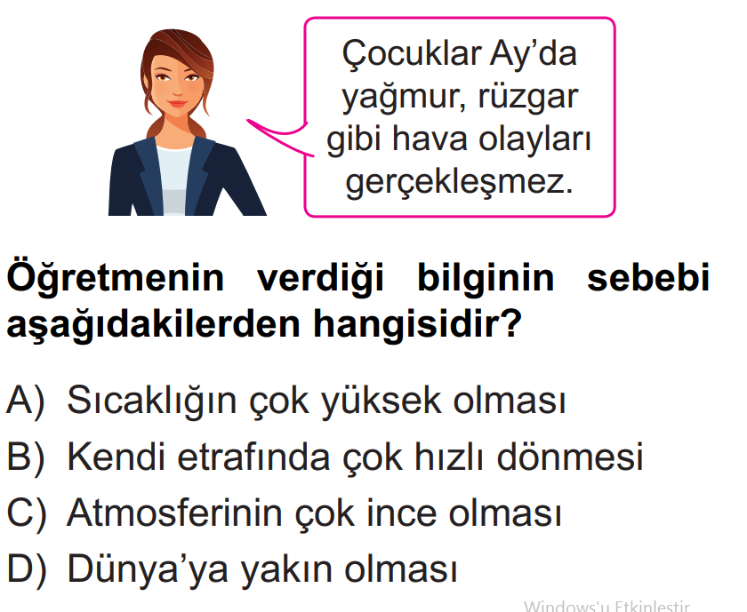

Slide 48
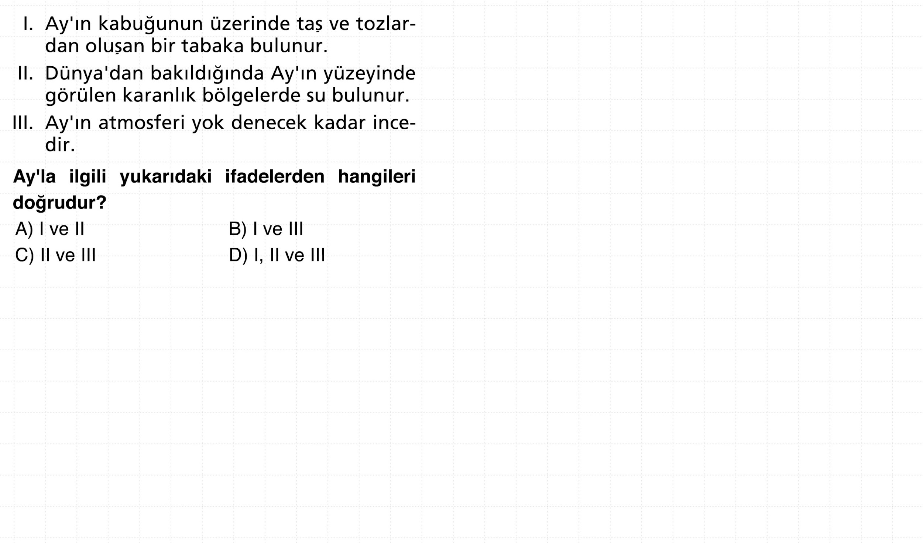

Slide 49
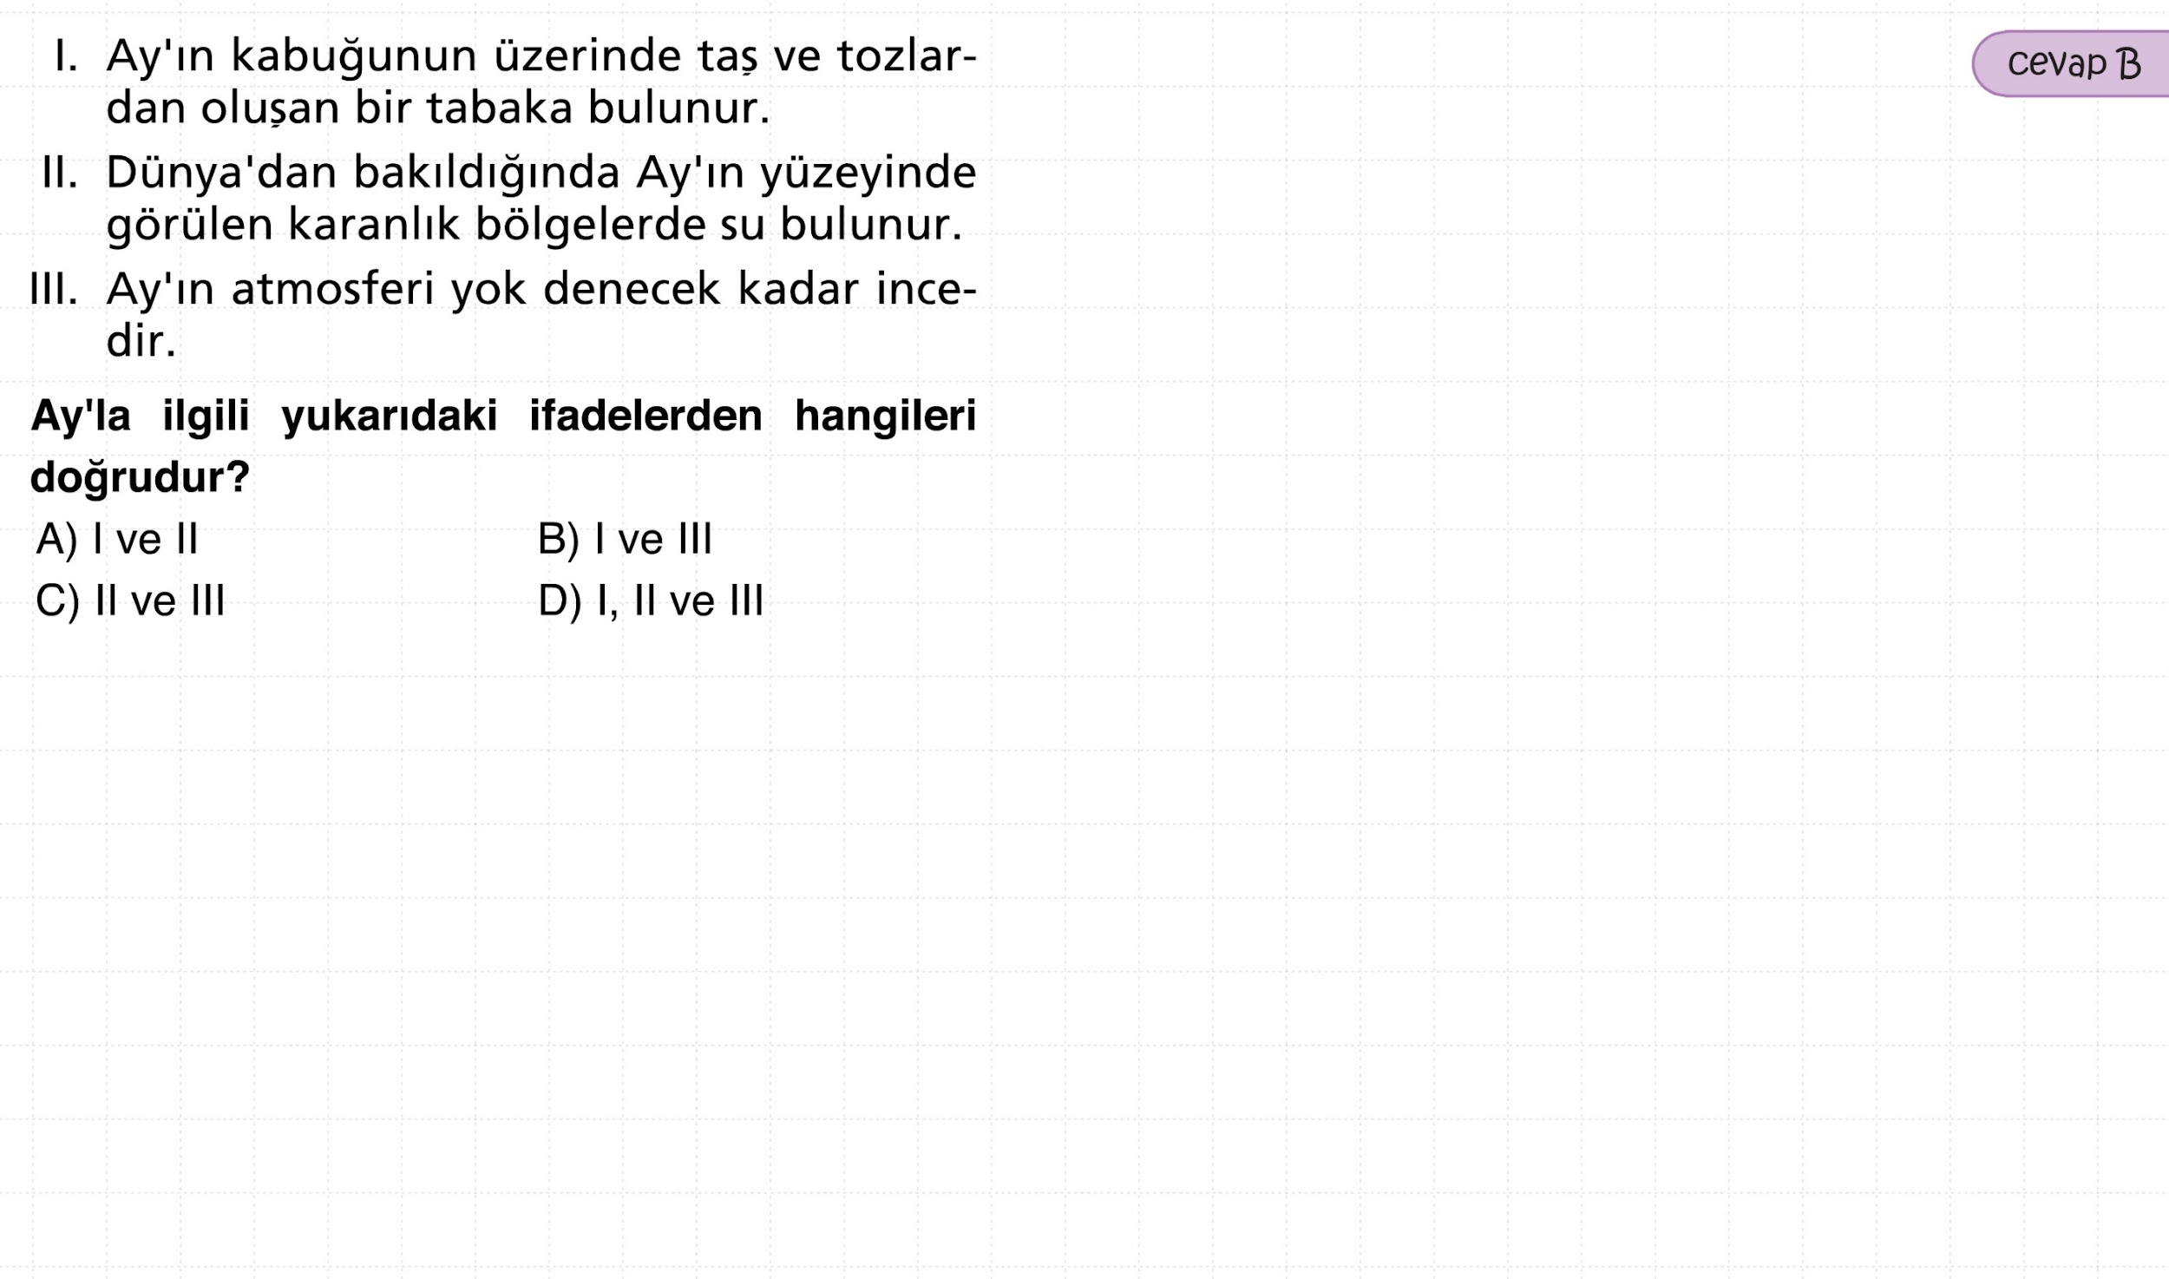

Slide 50
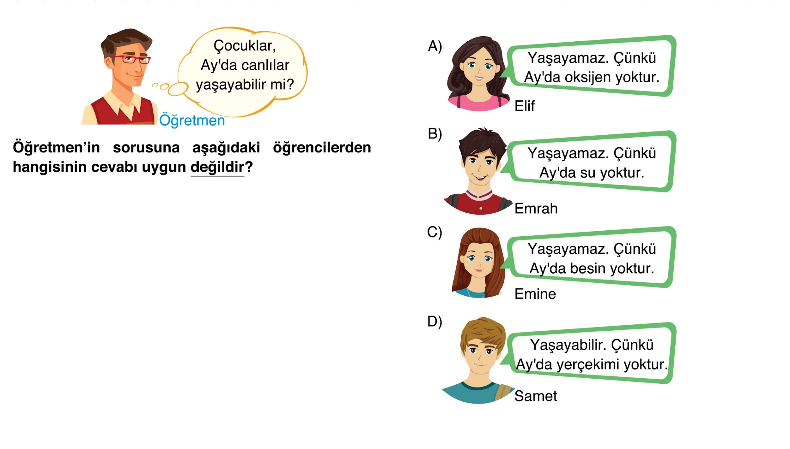

Slide 51
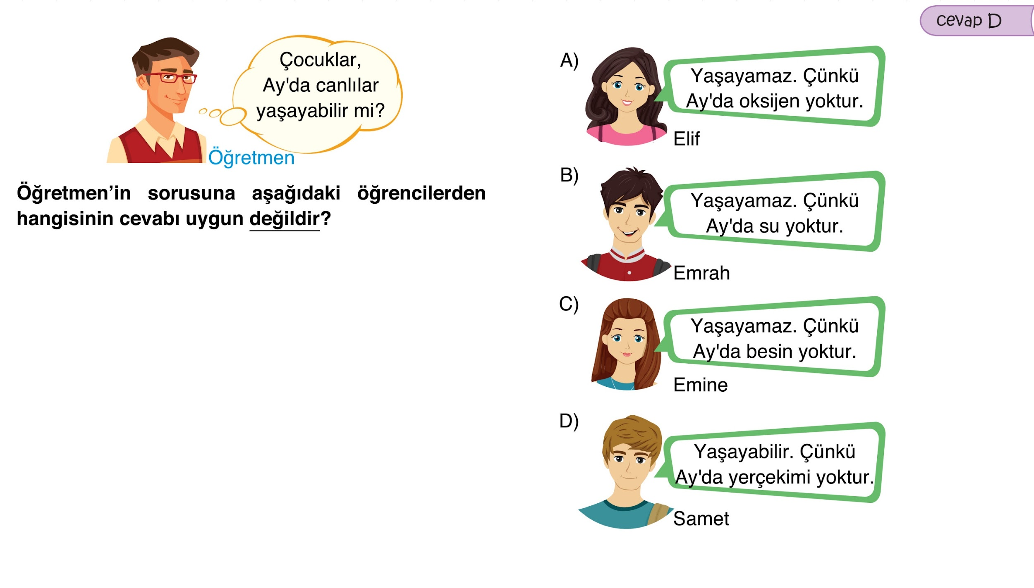

Slide 52
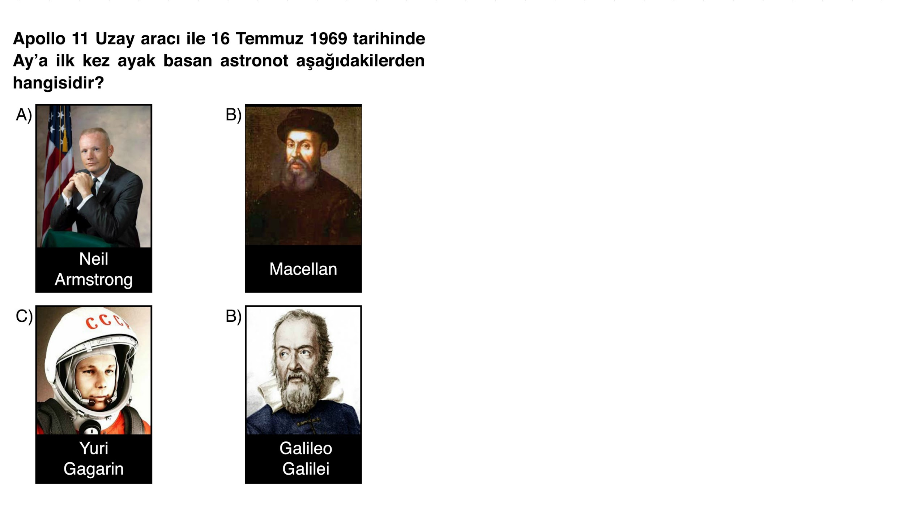

Slide 53
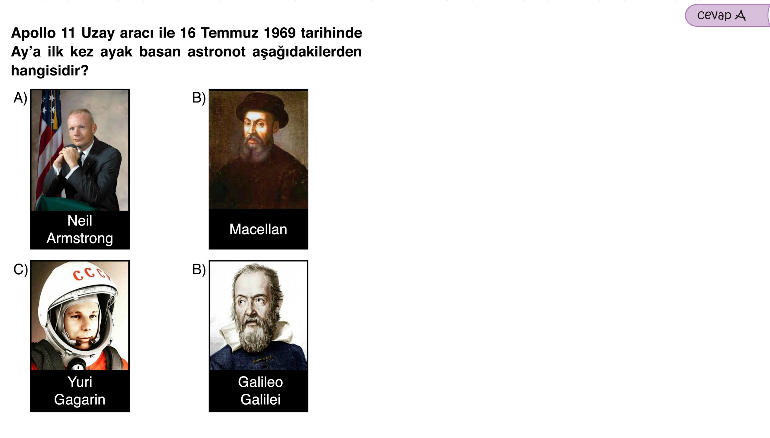

Slide 54
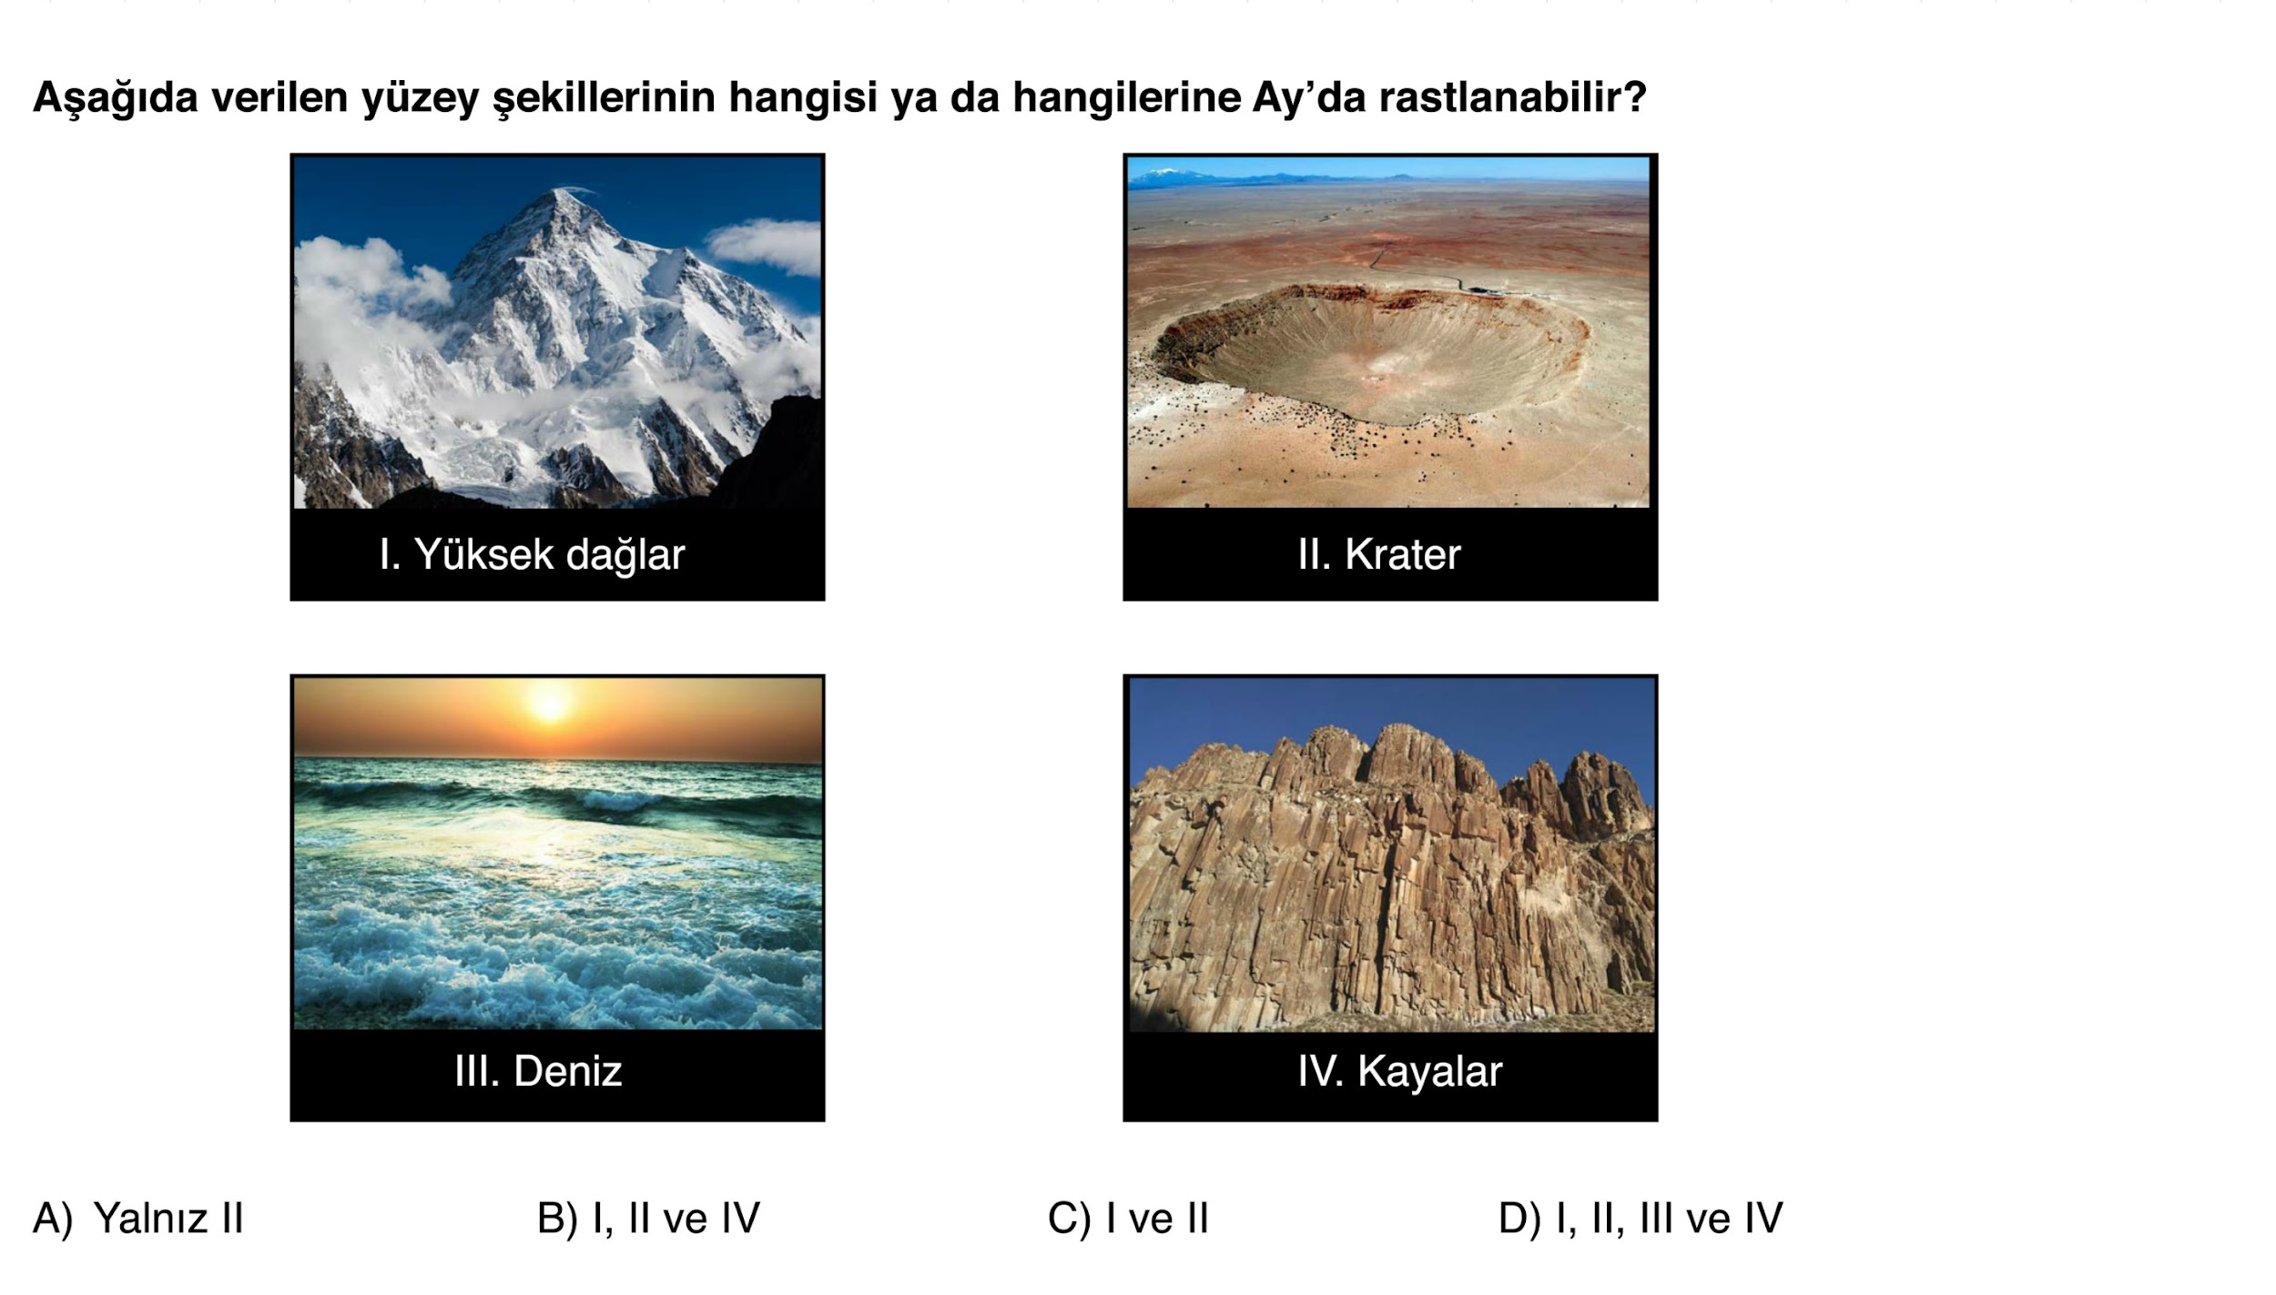

Slide 55
